Slide 1
Detecção de Diabetes
Gustavo Oliveira Guimarães
Higor Pereira Martins
Vitória Ferreira Ramos de Lima
Mineração de Dados - Prof. Murillo G. Carneiro
Notes:
Apresentação, nomes, disciplina. Cerca de 20 segundos.

Slide 2
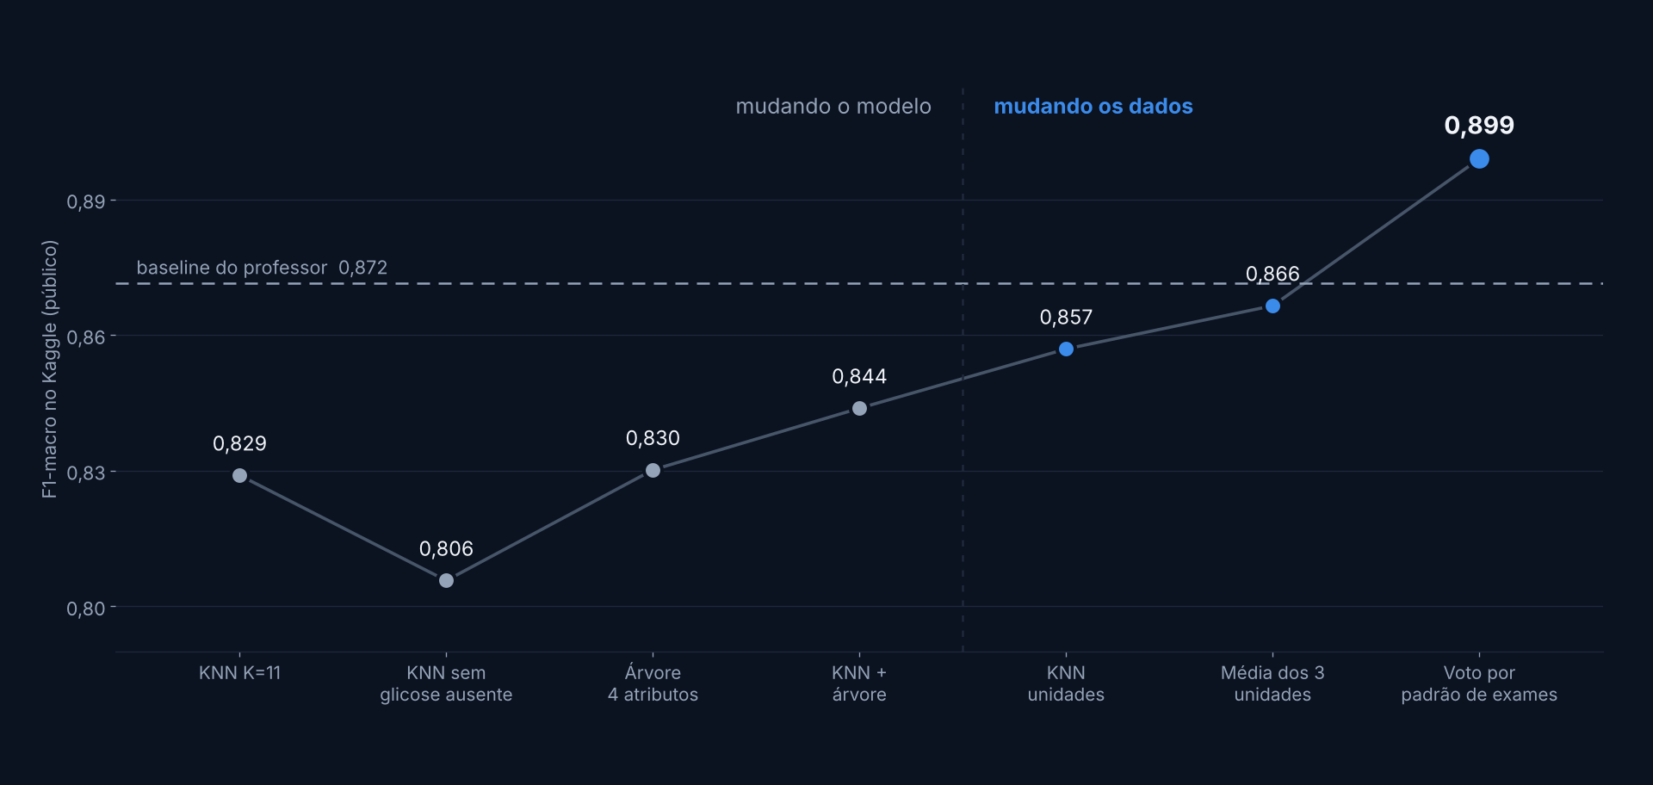
Pipeline
Notes:
Esse gráfico é o resumo do trabalho. Nas quatro primeiras submissões mexemos no modelo e ficamos entre 0,80 e 0,85. Nas três últimas mexemos nos dados, e foi aí que passamos do baseline do professor (0,872). O resto da apresentação explica cada um desses pontos. (O vídeo roda ao clicar; dá para mudar para "automaticamente" em Reprodução.)

Slide 3
O problema e os dados
01
Classificar pacientes em controle ou diabetes
Como o desempenho é medido
Como a base veio
Notes:
Primeira parte: o que tinha que ser feito e como estavam os dados.

Slide 4
Classificar 312 pacientes com só 520 de exemplo
520
312
2
F1-macro
pacientes no treino
pacientes no teste
classes: controle e diabetes
métrica do placar
Regras da competição
Como o F1 é calculado
Usar KNN, árvore de decisão e rede neural como ponto de partida
O teste não pode ser usado em nenhuma escolha: validação só dentro do treino
Além do placar, o professor avalia num terceiro conjunto externo
Métricas pedidas: precisão, recall de cada classe e F1-macro
F1 = 2 × P × R ÷ (P + R)
P = precisão = VP ÷ (VP + FP)
R = recall = VP ÷ (VP + FN)
F1-macro = (F1 diabetes + F1 controle) ÷ 2
Notes:
O problema era classificar pacientes em controle ou diabetes. Eram 520 no treino e 312 no teste, e o placar usa o F1-macro, que é a média do F1 das duas classes: o modelo só vai bem se acertar tanto os doentes quanto os saudáveis. As regras: partir de KNN, árvore e rede neural, nunca usar o teste para escolher nada, e ainda tem um conjunto externo do professor.

Slide 5
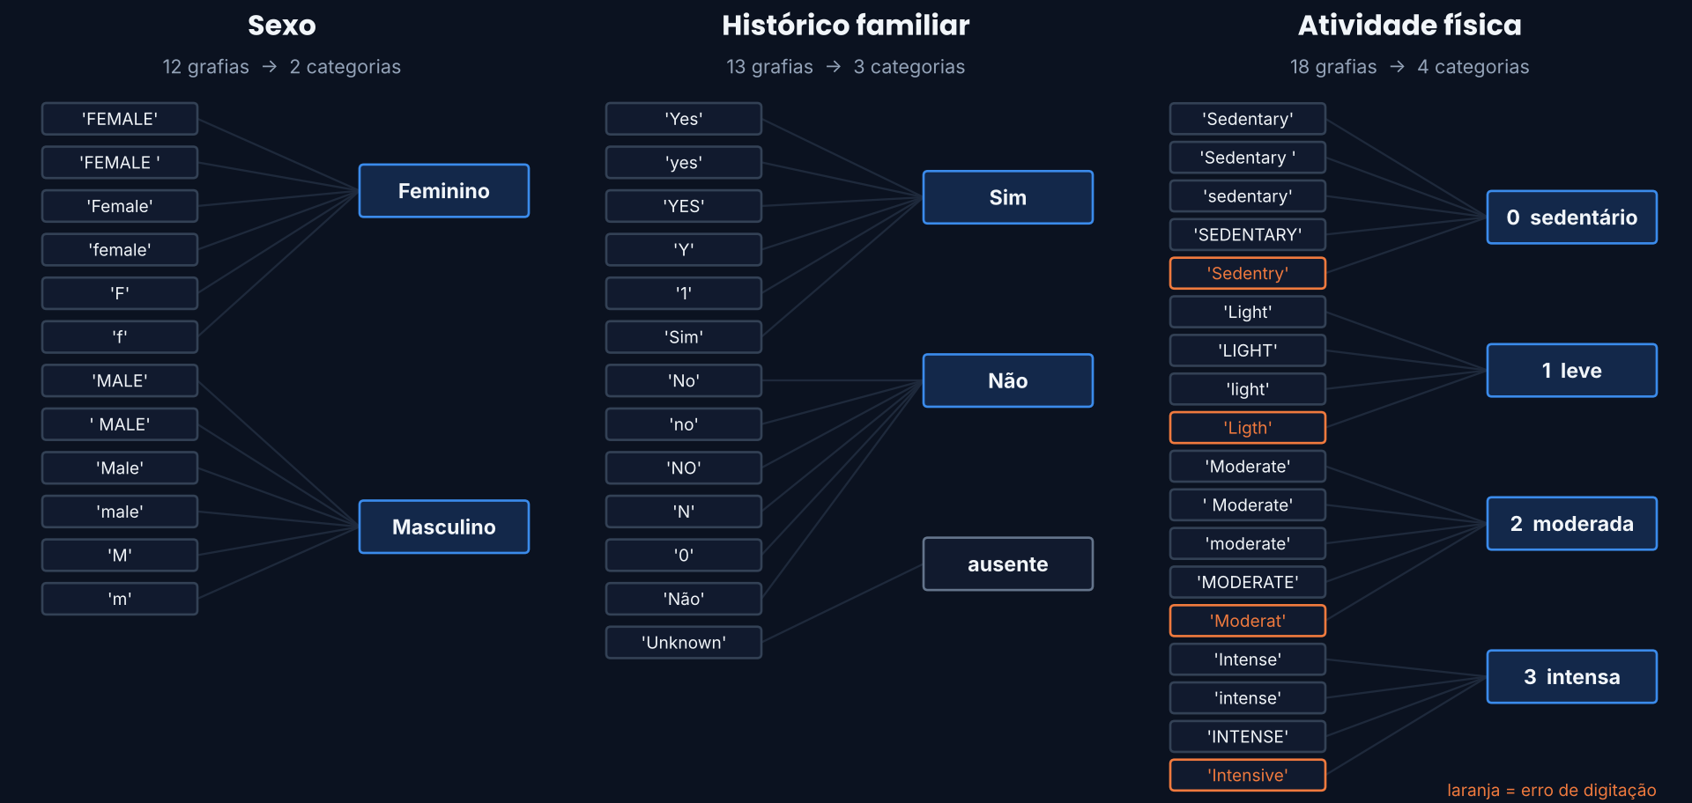
A base veio bagunçada: o mesmo valor escrito de vários jeitos
Notes:
(Slide cortável.) A base veio bem bagunçada: sexo escrito de doze jeitos, histórico familiar de treze, atividade física de dezoito, com erro de digitação. Além disso, idade 999, pressão como texto e quase 30% dos pacientes sem algum exame.

Slide 6
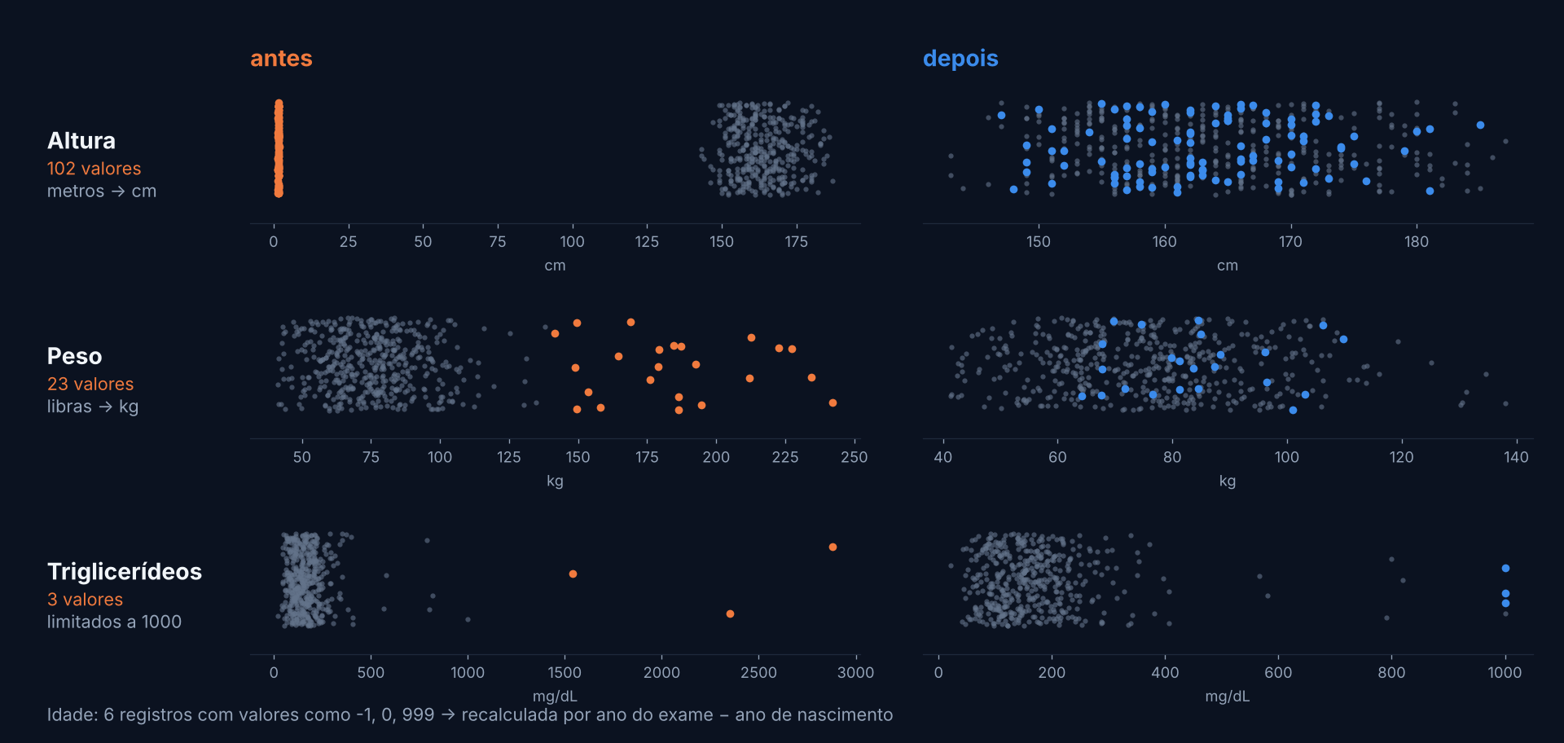
Altura em metros, peso em libras e triglicerídeos extremos
Notes:
(Opcional, se perguntarem das etapas 3 a 5.) À esquerda como veio, à direita depois da correção.

Slide 7
Primeiras tentativas
02
KNN e árvore, os modelos mais simples
Diferentes combinações de modelo
Por que a validação enganava
Notes:
Segunda parte: o que tentamos primeiro, mexendo no modelo.

Slide 8
Quatro tentativas mexendo no modelo, todas abaixo do baseline
1
2
3
4
0,829
0,806
0,830
0,844
KNN K=11
KNN sem glicose
Árvore
KNN + árvore
peso maior para glicose e hemoglobina
glicose fora da distância quando faltava
4 atributos
média dos apoios dos dois
Notes:
Começamos pelos modelos mais simples. O primeiro envio foi um KNN com K=11, dando peso maior para glicose e hemoglobina: 0,829. Depois tiramos a glicose da distância quando ela faltava, e piorou para 0,806. A árvore com quatro atributos deu 0,830, e juntando KNN e árvore chegamos em 0,844. O baseline era 0,872, então ainda estávamos abaixo. E tinha uma coisa estranha: na validação esses modelos davam entre 87% e 91%, mas no Kaggle ficavam em 83% ou 84%.

Slide 9
Mais combinações melhoravam a validação, não o Kaggle
+30 mil
~57 mil
~79 mil
combinações no KNN
combinações na árvore
formas de juntar os 3
atributos, escala, distância, K
atributos, folha, profundidade
pesos, limites, votação
91%
84%
na validação (sempre as mesmas 416 pessoas)
no Kaggle: o modelo aprendia o grupo de validação, não o problema (sobreajuste)
Notes:
(Slide cortável.) No começo achamos que o problema era o modelo. Testamos muitas variações: atributos, escalas, valores de K, profundidade da árvore, jeitos de juntar os modelos. Foram dezenas de milhares de combinações. Na validação o resultado subia e chegava a 91%, mas no Kaggle ficava em 84%. Estávamos testando tudo sempre nas mesmas pessoas, e o modelo acabava se ajustando àquele grupo: é o sobreajuste. Aí paramos de mexer no modelo e fomos olhar os dados.

Slide 10
Ajuste: olhar os dados
03
Glicose e hemoglobina em duas unidades
Os exames que faltavam
Todo o tratamento da base
Notes:
Terceira parte: o que mudou quando voltei para os dados.

Slide 11
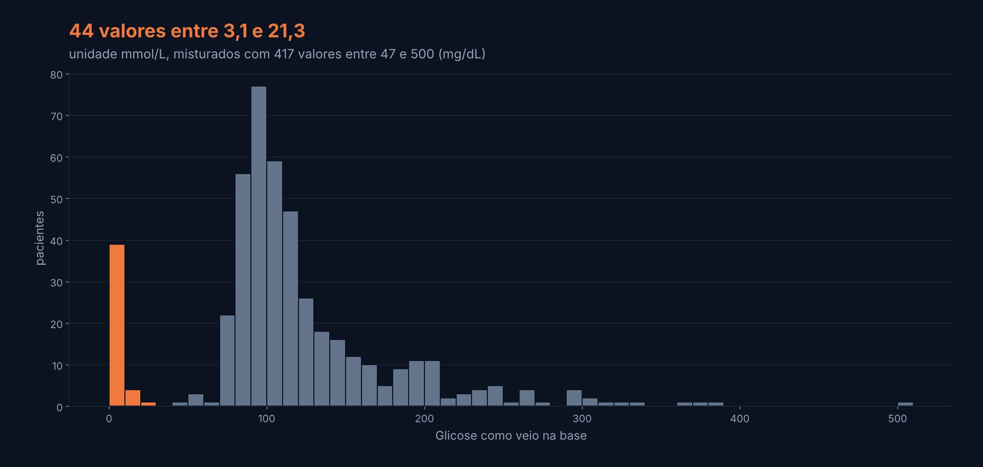
A glicose estava em duas unidades diferentes
Notes:
Revisando o pré-processamento, a glicose tinha dois grupos sem nada no meio: 44 pacientes entre 3 e 21, sempre com casa decimal, e o resto de 47 a 500, sempre inteiro. Isso é mmol/L misturado com mg/dL. Uma glicose de 7 mmol/L, que é 126 mg/dL e já é o limite de diabetes, aparecia como um valor baixíssimo. Convertemos multiplicando por 18. Com a hemoglobina glicada aconteceu o mesmo: 43 valores em mmol/mol, convertidos para % pela fórmula do NGSP.

Slide 12
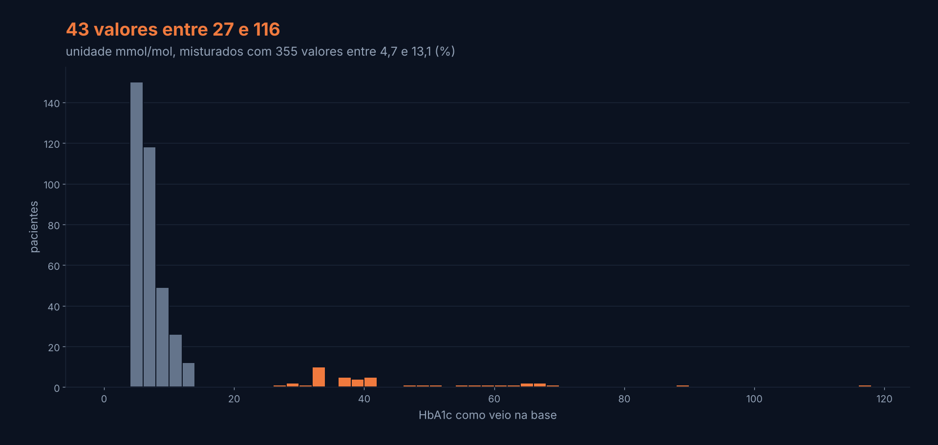
A hemoglobina glicada tinha o mesmo problema
Notes:
A HbA1c: a maioria em porcentagem, de 4,7 a 13, e 43 valores em mmol/mol, de 27 a 116.

Slide 13
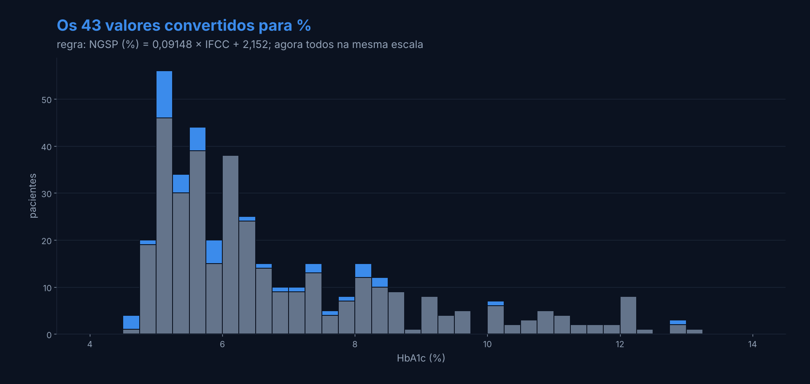
A hemoglobina glicada tinha o mesmo problema
Notes:
Convertidos pela fórmula do NGSP, os 43 valores caem na mesma faixa dos outros.

Slide 14
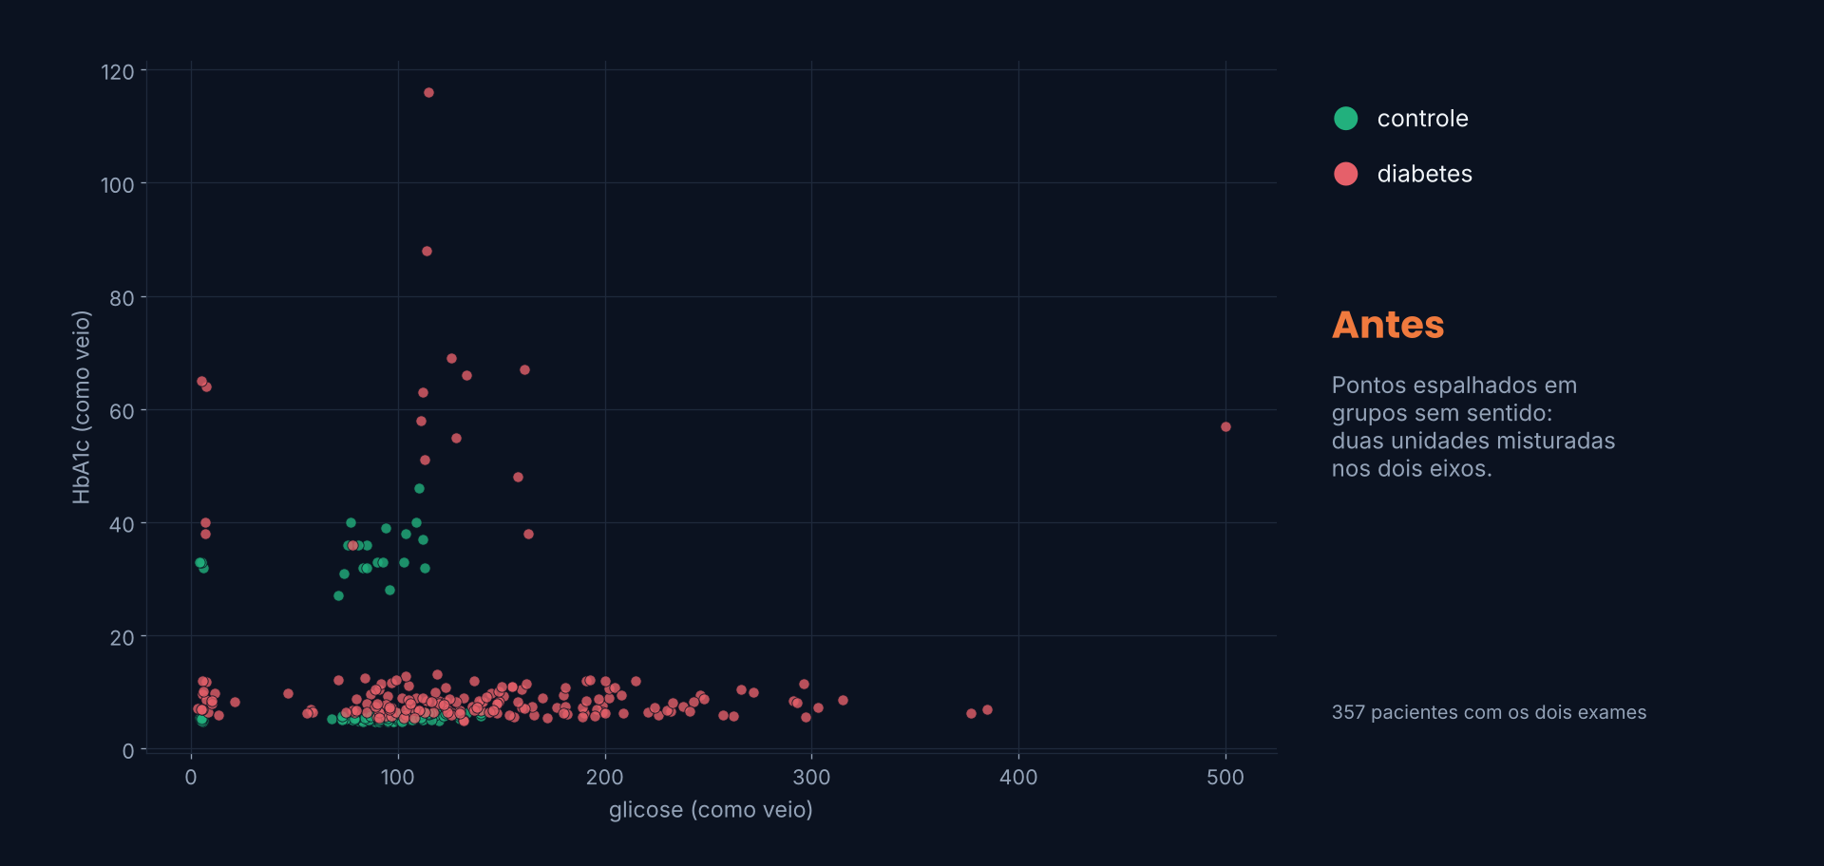
Corrigidas as unidades, controle e diabetes se separam
Kaggle: KNN 0,857 · média dos 3 0,866
Notes:
Depois da conversão, nenhum paciente do grupo controle tem hemoglobina glicada acima de 6,4%. Só com essa correção, um KNN simples com dois atributos foi para 0,857 no Kaggle, e a média dos três modelos para 0,866. Dois atributos bem tratados ganharam de todas aquelas dezenas de milhares de combinações.

Slide 15
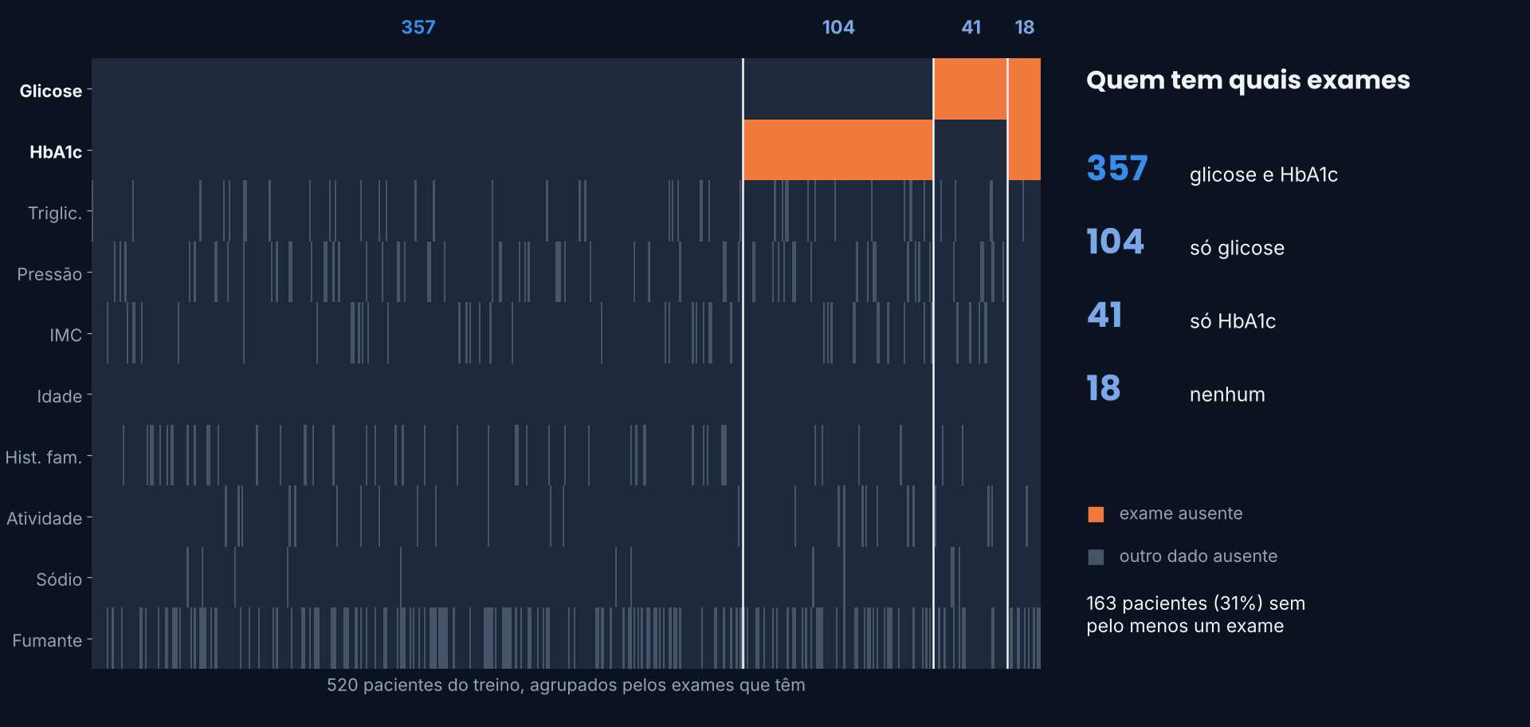
31% dos pacientes não têm algum dos dois exames
Notes:
Ainda estávamos abaixo do baseline, então fomos ver onde o modelo errava. Primeiro: 163 dos 520 pacientes não têm glicose, hemoglobina ou os dois. São quatro grupos: 357 com os dois exames, 104 só com glicose, 41 só com hemoglobina e 18 sem nenhum.

Slide 16
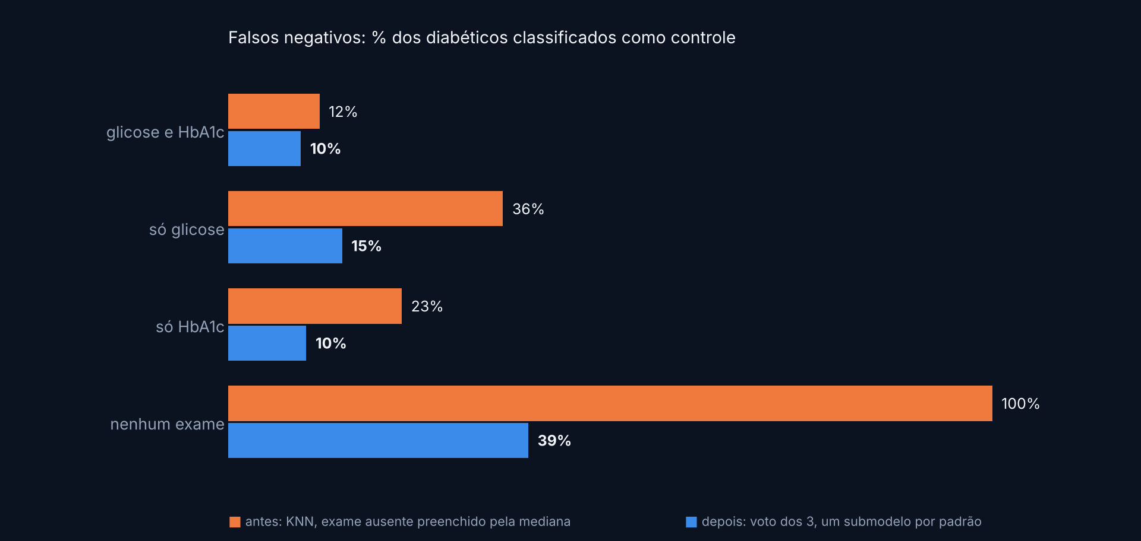
Preencher o exame com a mediana escondia os diabéticos
Notes:
O erro estava nos diabéticos sem exame. Nós preenchíamos o exame que faltava com a mediana, que é um valor normal, e o diabético parecia saudável. Entre os diabéticos que só tinham glicose, o KNN tinha 36% de falsos negativos, e entre os que não tinham nenhum exame, 100%. Com a solução do próximo slide, isso caiu para 15% e 39%.

Slide 17
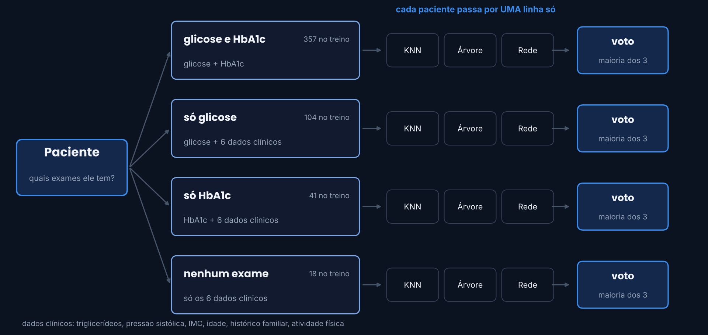
Cada paciente é classificado só com o que ele tem
Notes:
Cada paciente passa por uma linha só, a do seu padrão de exames, e os três modelos daquela linha votam. Uma das formas de tratar valor ausente é ignorar o atributo. Cada modelo virou quatro: quem tem os dois exames é classificado pelos exames; quem tem só a glicose, pela glicose junto com idade, triglicerídeos, IMC, pressão, histórico familiar e atividade; o mesmo para quem tem só a hemoglobina; e quem não tem nenhum exame, só pelos dados clínicos. Estimar o exame pelos vizinhos também testamos, e ficou pior. Com isso, no Kaggle deu 0,899, a primeira vez acima do baseline.

Slide 18
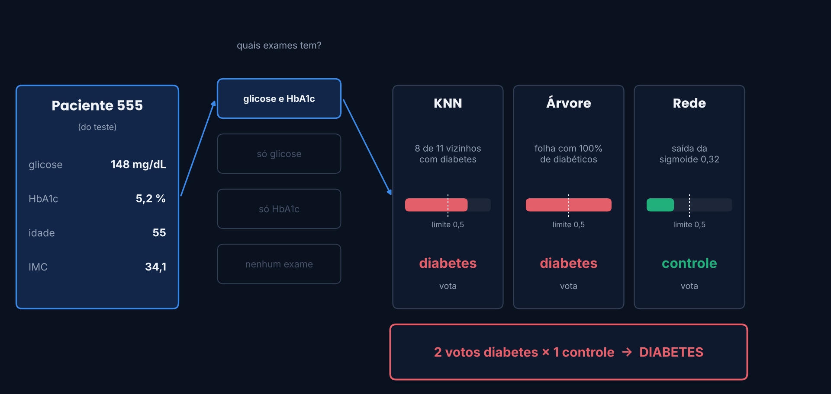
Como o voto decide: dois pacientes reais do teste
Notes:
Como funciona o voto, com dois pacientes reais do teste. Primeiro olhamos quais exames o paciente tem, e isso escolhe a linha. Depois os três modelos daquela linha respondem. Cada um dá um número entre 0 e 1: no KNN, a fração dos 11 vizinhos que têm diabetes; na árvore, a fração de diabéticos na folha onde o paciente caiu; na rede, a saída da sigmoide. Se o número passa de 0,5, aquele modelo vota diabetes. No fim, vence a maioria: 2 ou 3 votos. O paciente 555 tem os dois exames: KNN e árvore votam diabetes, a rede vota controle, então o resultado é diabetes. O paciente 268 só tem glicose: só a árvore vota diabetes, então o resultado é controle.

Slide 19
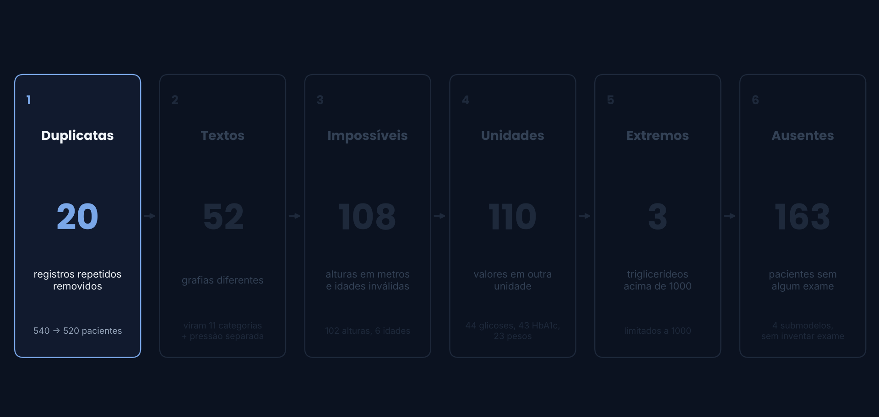
O tratamento da base em 6 etapas
Notes:
1. Duplicatas: 20 pacientes repetidos, iguais em tudo menos no id. O treino caiu de 540 para 520.

Slide 20
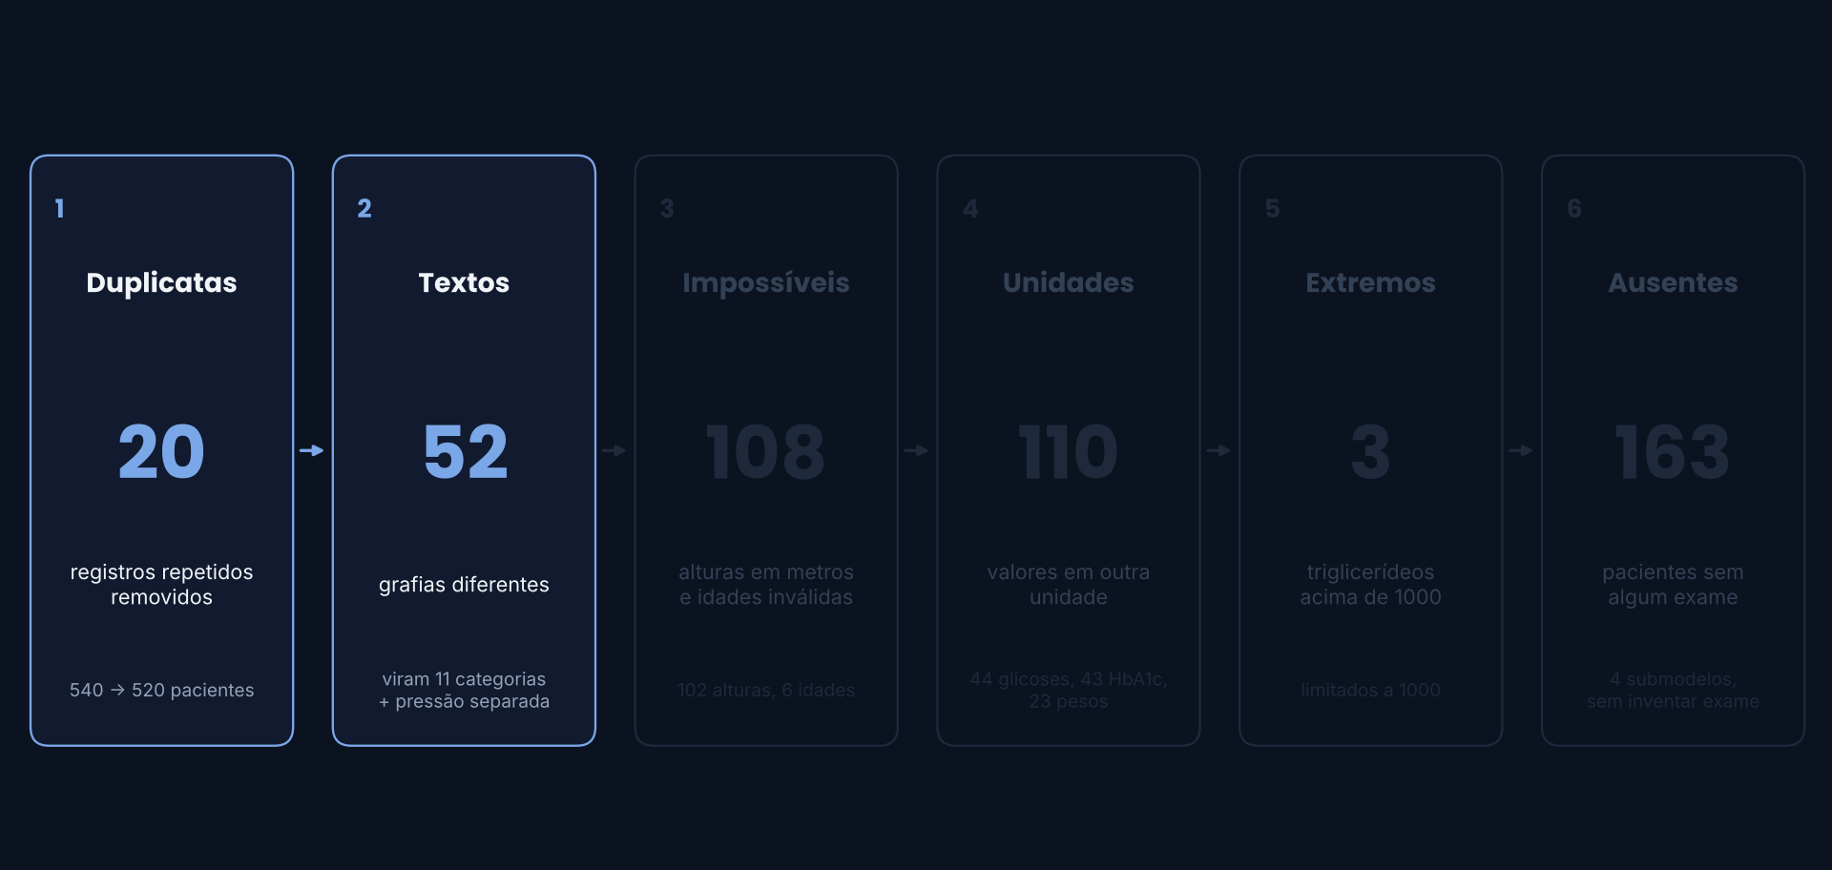
O tratamento da base em 6 etapas
Notes:
2. Textos: 52 grafias diferentes viraram 11 categorias, e a pressão foi separada em sistólica e diastólica.

Slide 21
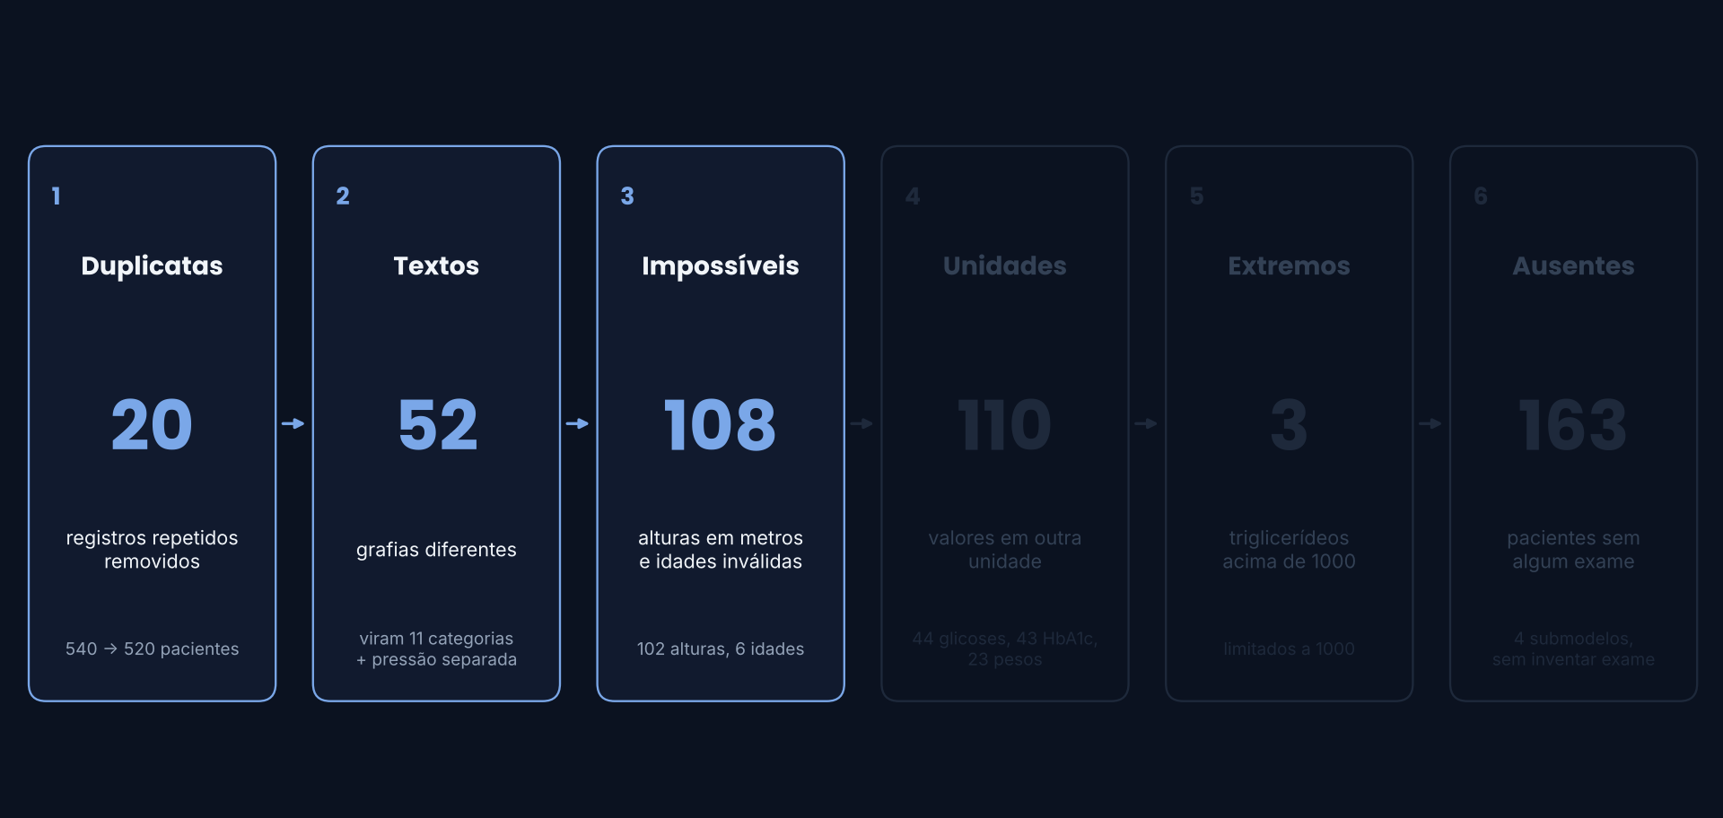
O tratamento da base em 6 etapas
Notes:
3. Valores impossíveis: 102 alturas em metros passaram para centímetros e 6 idades inválidas foram recalculadas pelo ano do exame menos o ano de nascimento.

Slide 22
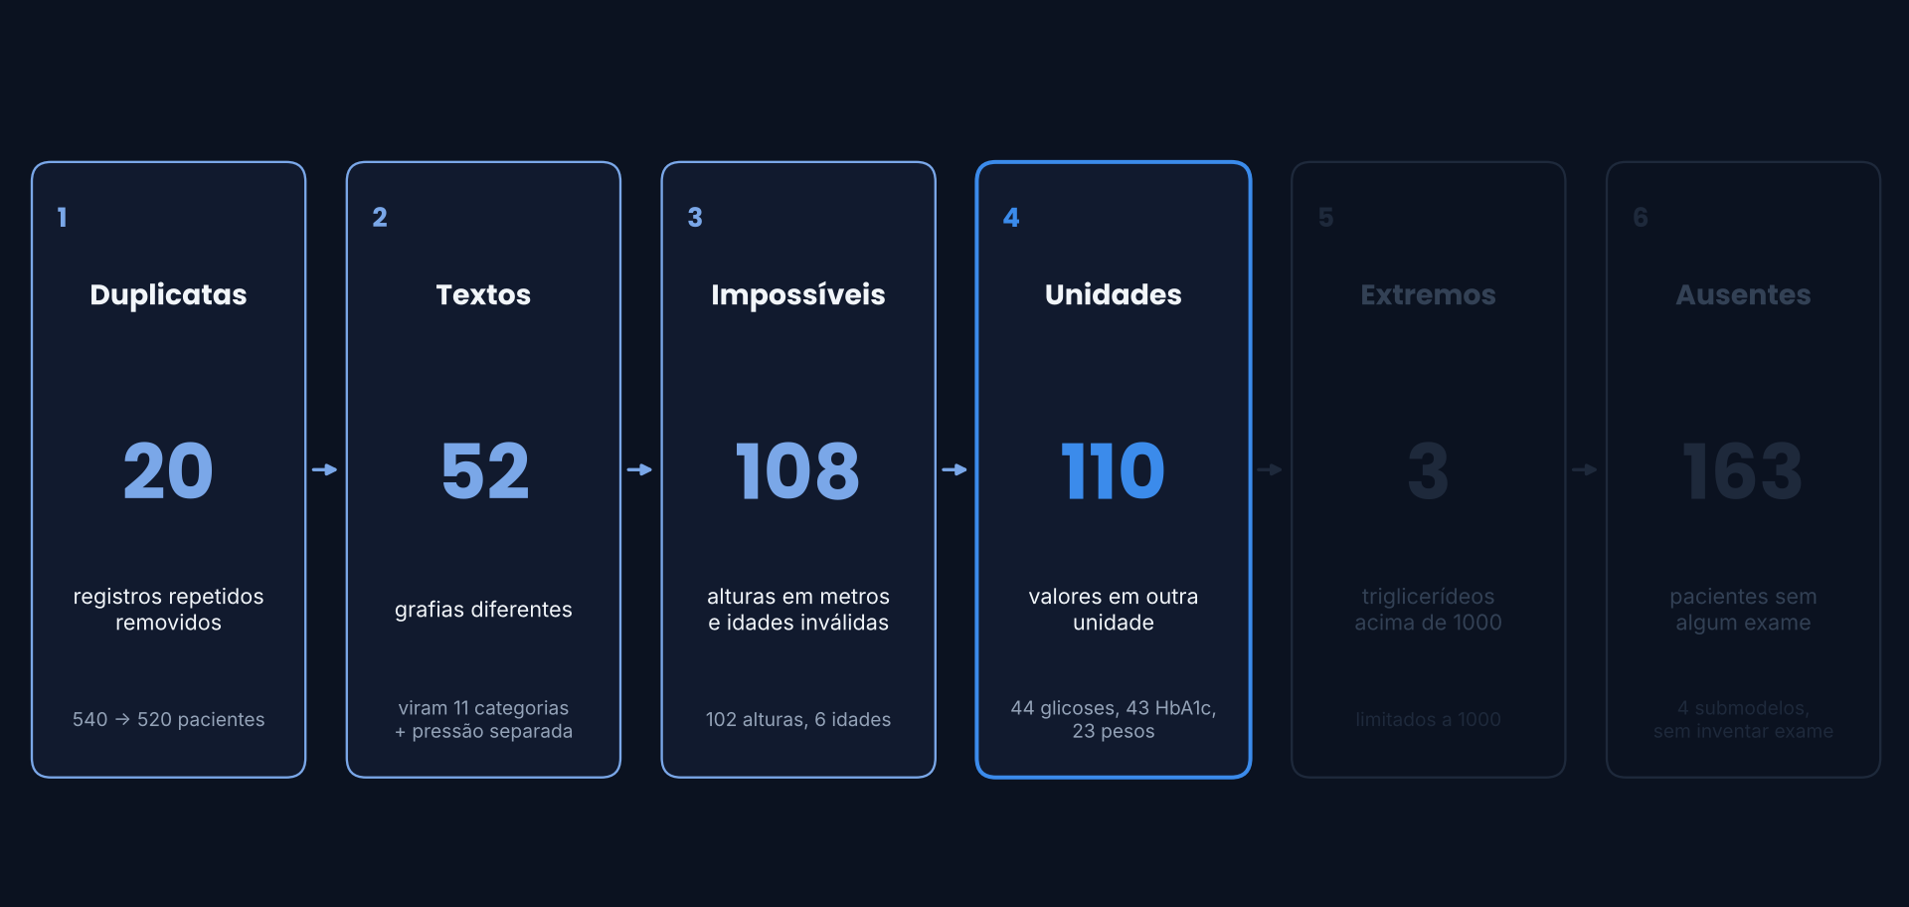
O tratamento da base em 6 etapas
Notes:
4. Unidades: 44 glicoses, 43 hemoglobinas e 23 pesos em libras foram convertidos.

Slide 23
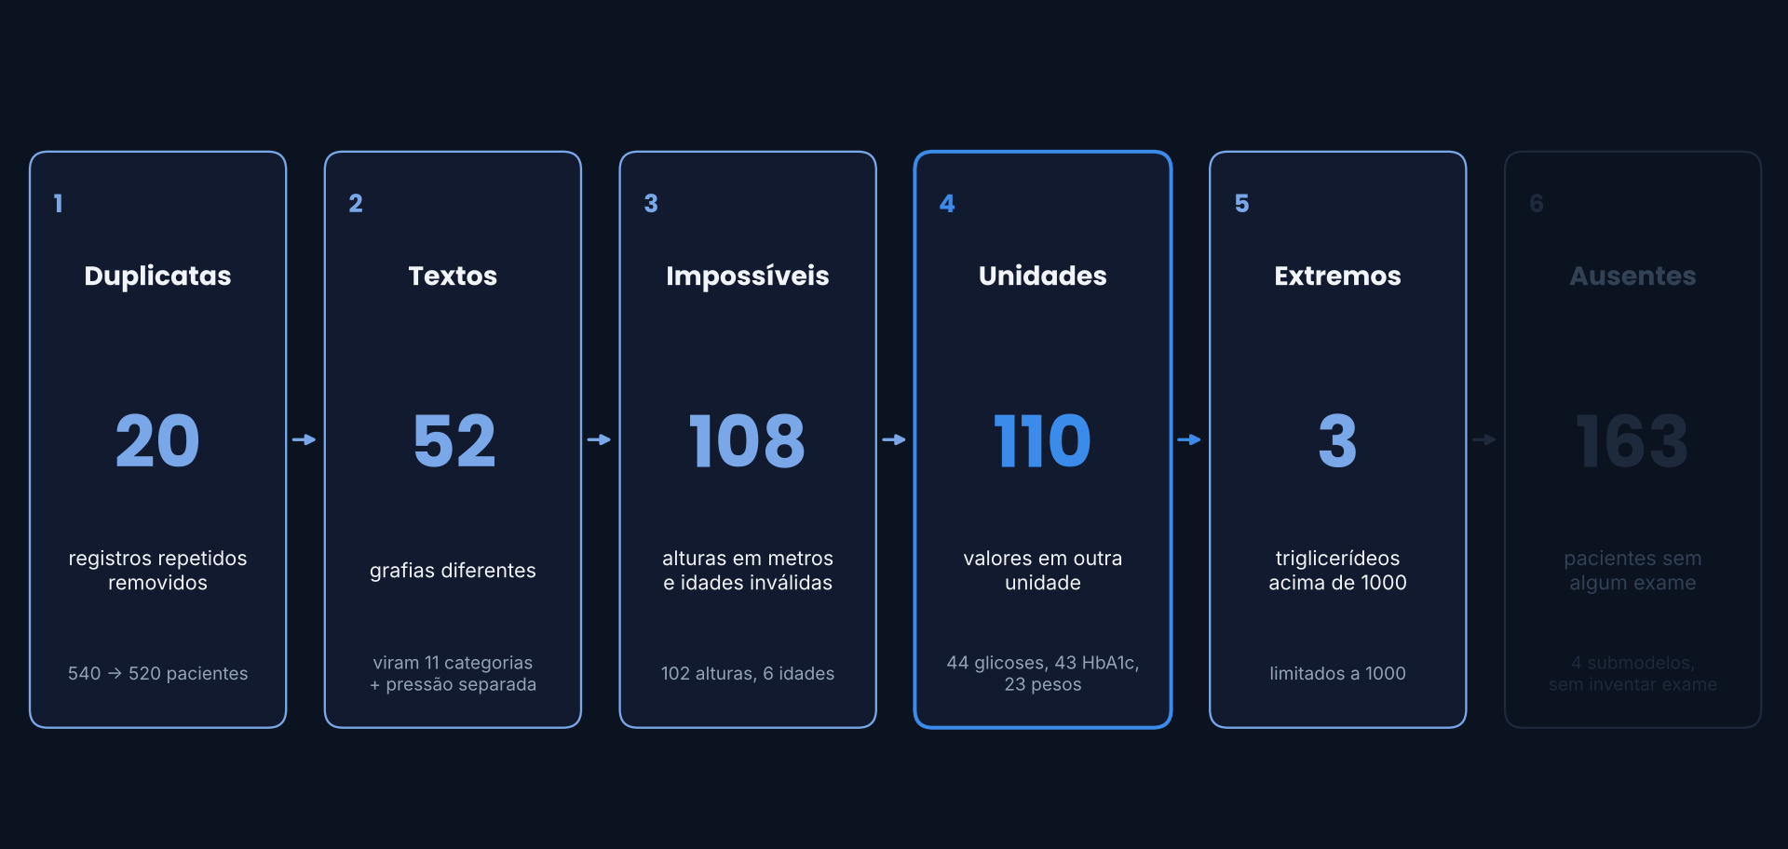
O tratamento da base em 6 etapas
Notes:
5. Extremos: triglicerídeos acima de 1000 ficaram limitados a 1000.

Slide 24
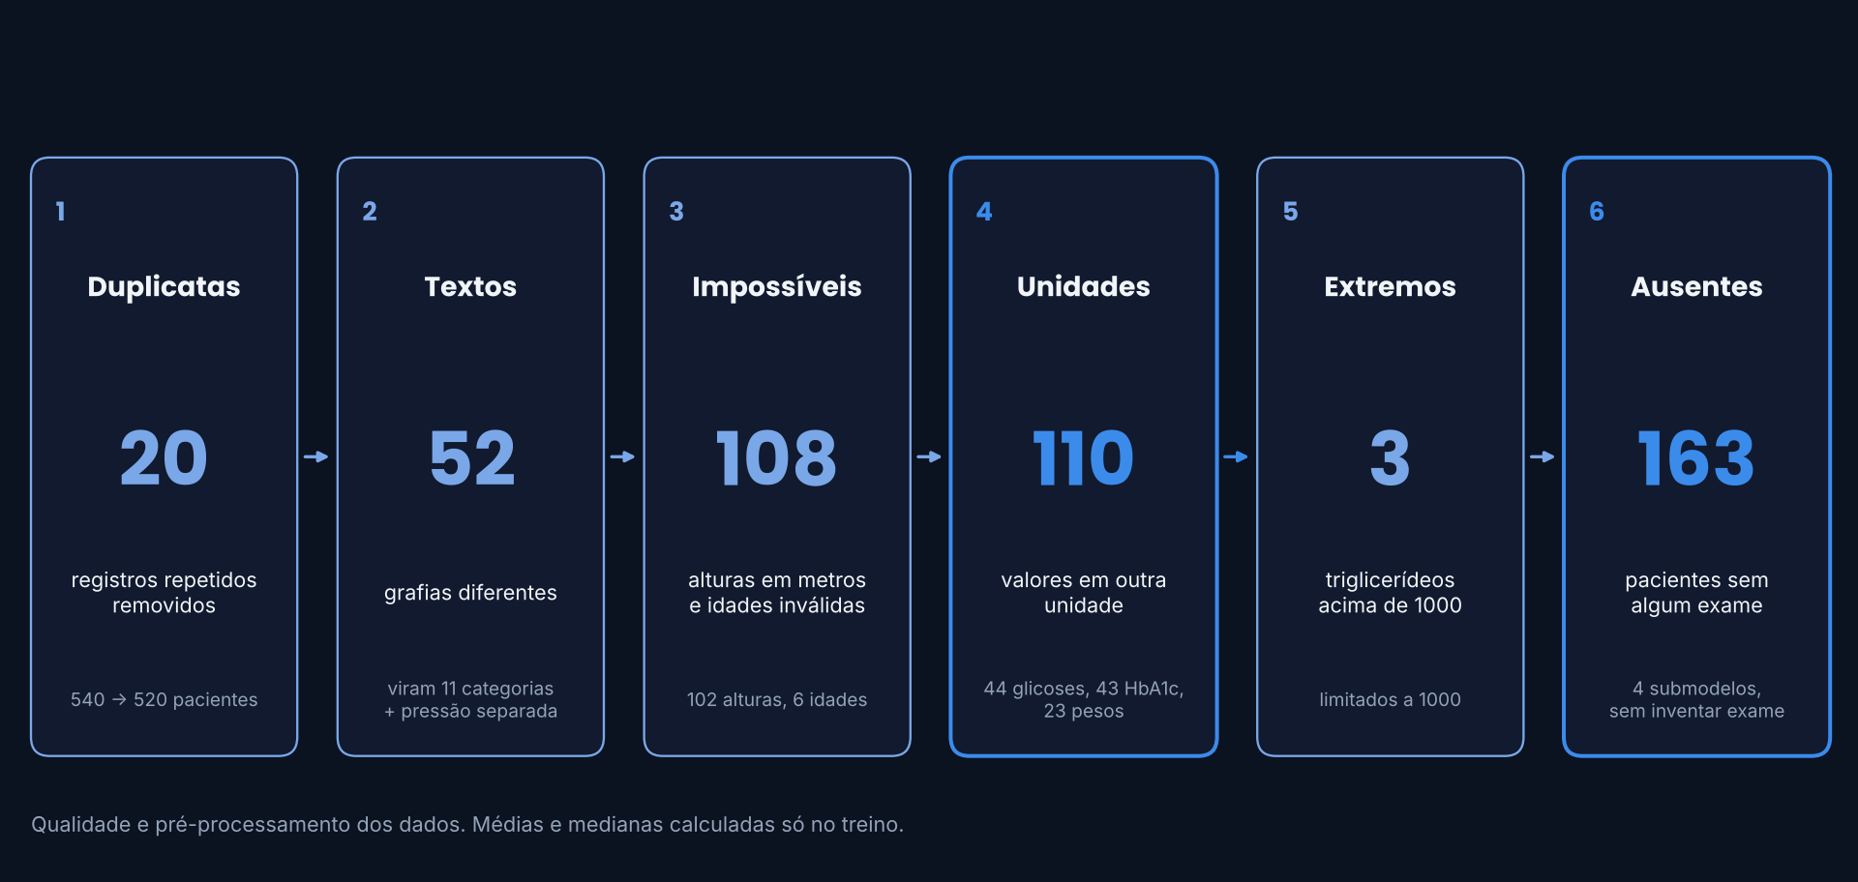
O tratamento da base em 6 etapas
Notes:
6. Ausentes: 163 pacientes sem algum exame vão para o submodelo do seu caso, sem inventar exame. Qualquer média ou mediana é calculada só com o treino.

Slide 25
Os três modelos e o voto
04
Como avaliamos sem usar o teste
Como construímos o KNN, a árvore e a rede
Por que o voto funciona
Notes:
Quarta parte: como avaliamos e construímos cada modelo do voto.

Slide 26
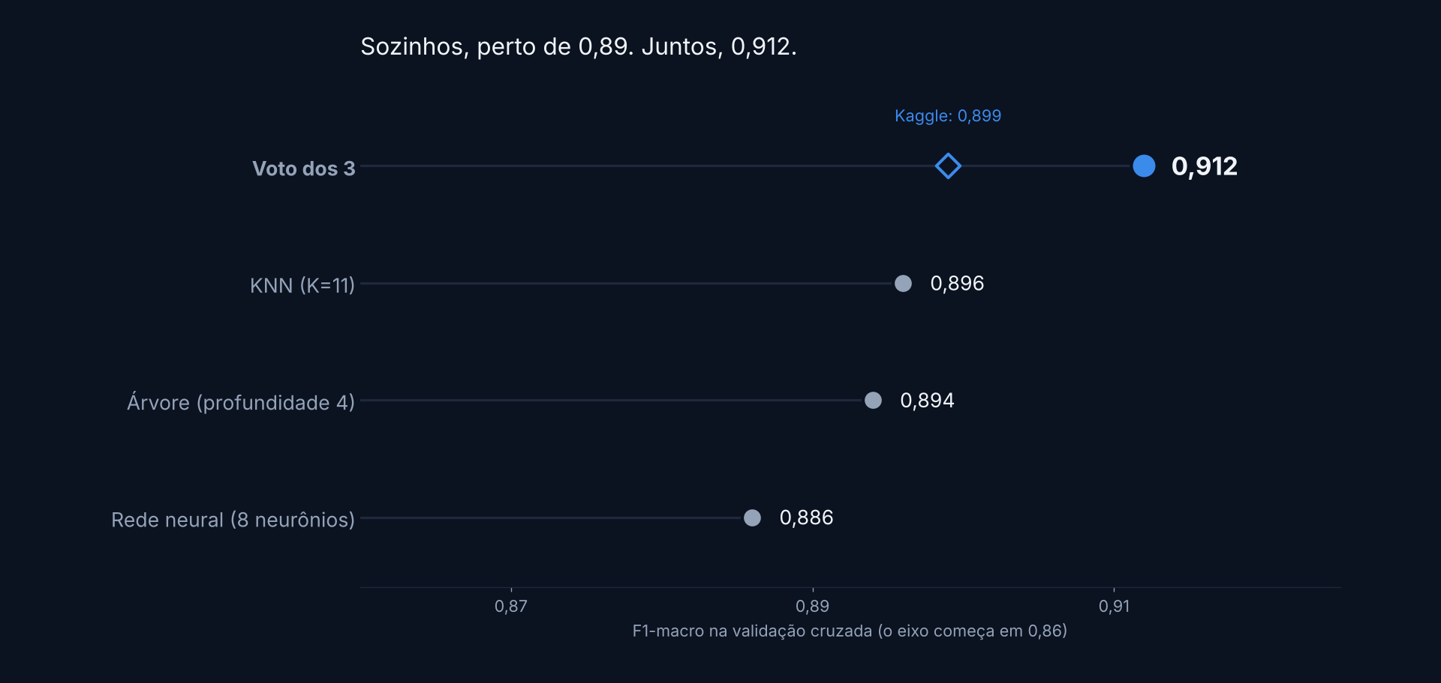
O voto dos três supera cada modelo sozinho
Notes:
O modelo final são os três métodos, KNN, árvore e rede, cada um com os quatro submodelos, e a resposta é o voto da maioria. Cada um erra em pacientes diferentes, por isso o voto funciona: sozinhos ficam perto de 0,89, juntos vão para 0,912 na validação. No Kaggle, 0,899. Agora, como construímos cada um.

Slide 27
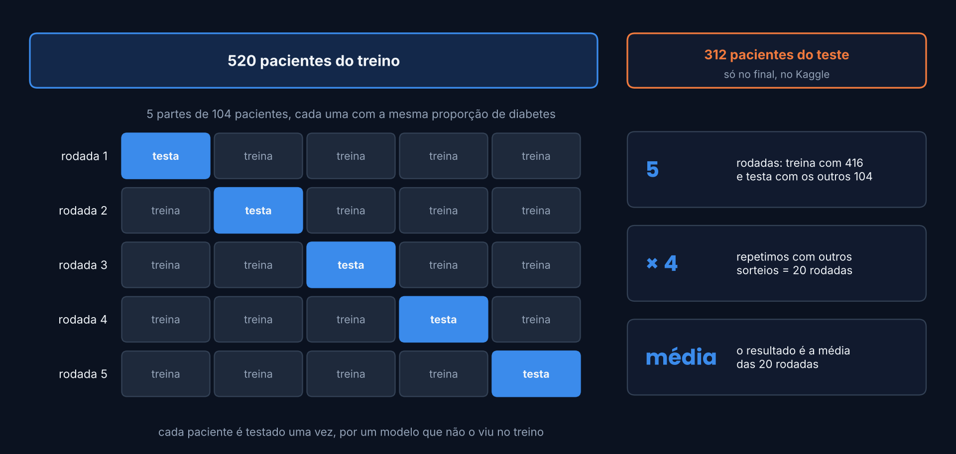
Avaliamos tudo com validação cruzada, sem tocar no teste
Notes:
Para avaliar sem usar o teste, usamos validação cruzada. Dividimos os 520 pacientes do treino em 5 partes, com a mesma proporção de diabéticos. Treinamos em 4 e avaliamos na que sobrou, e repetimos até cada parte ser avaliada uma vez. Repetimos isso 4 vezes, embaralhando de outro jeito: são 20 rodadas, e cada número que mostramos é a média delas. Usamos uma semente (2026) para escolher K, profundidade e neurônios, e outra (777) para medir o resultado final, para não medir nas mesmas divisões que usamos para escolher. O teste do Kaggle só foi usado no final.

Slide 28
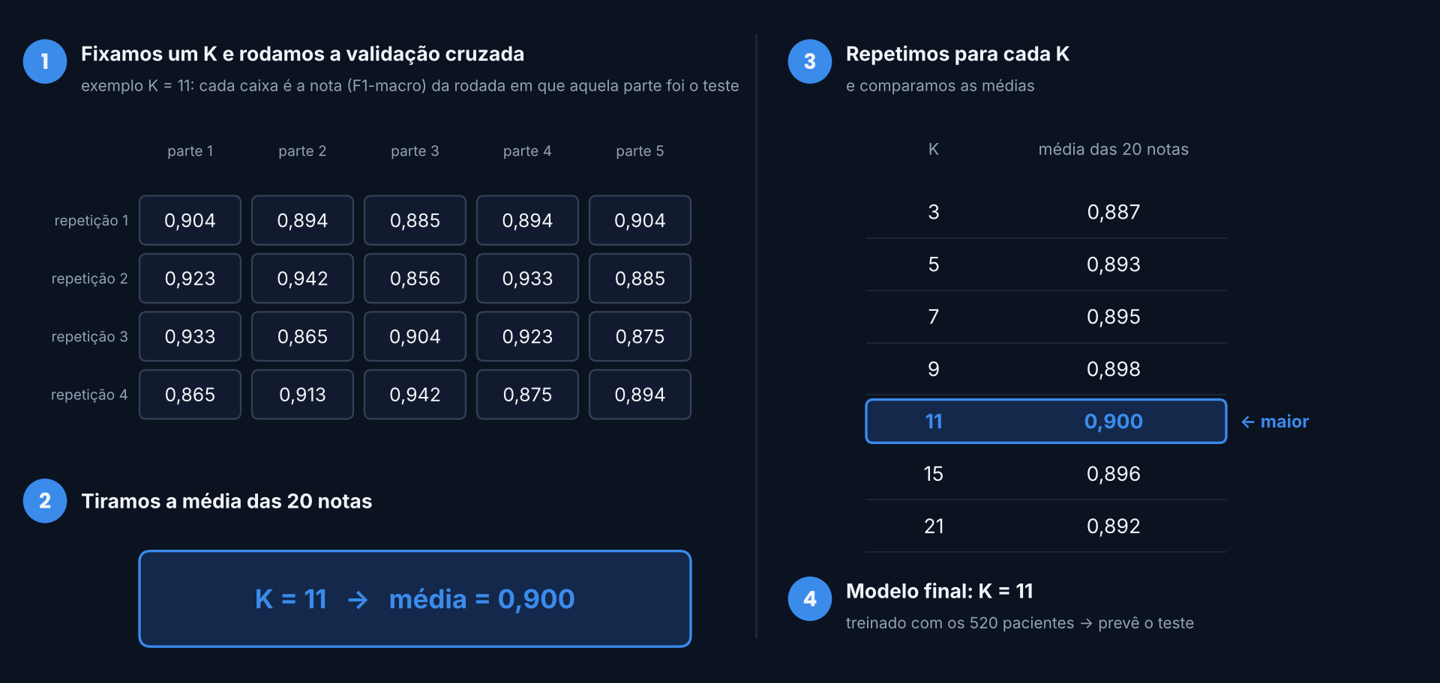
Como a validação cruzada escolheu o K
Notes:
Aqui mostramos como a validação cruzada escolhe um parâmetro, no caso o K do KNN. Primeiro fixamos um valor, por exemplo K igual a 11, e rodamos a validação cruzada: 5 partes, repetida 4 vezes, dá 20 rodadas. Cada caixa é a nota de uma rodada, treinando com 416 pacientes e testando com 104. As notas variam de uma rodada para outra, por isso olhamos a média das 20: para K igual a 11, 0,900. Depois fazemos a mesma coisa para cada K que testamos, de 3 a 21, e comparamos as médias. A maior foi K igual a 11. Por fim, treinamos um único modelo com K igual a 11 usando os 520 pacientes, e é ele que prevê o teste do Kaggle. Fizemos o mesmo para a profundidade da árvore e para os neurônios da rede. Com isso explicado, vamos aos três modelos que formam o voto. Começamos pelo KNN, que é o mais intuitivo.

Slide 29
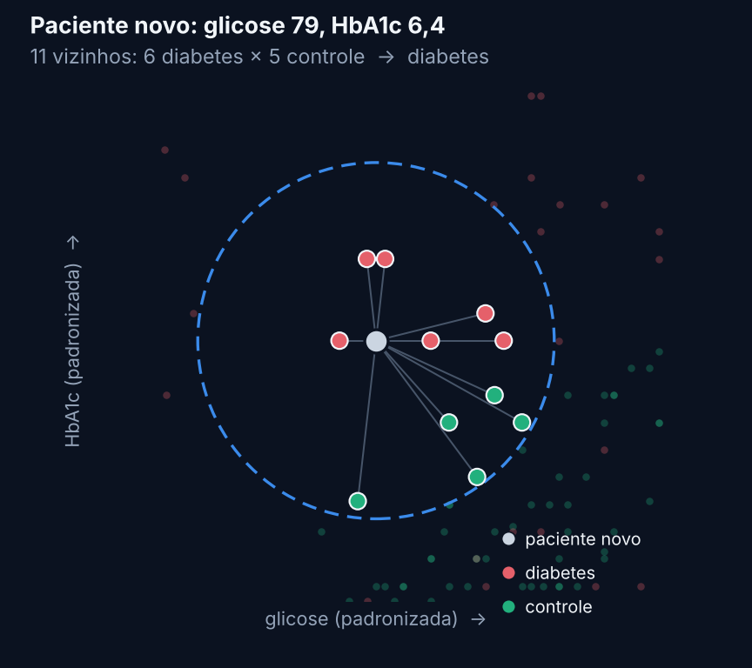
KNN: o paciente é classificado pelos vizinhos mais parecidos
Como o KNN decide
1
Padroniza os atributos
(valor − média) / desvio, para glicose e HbA1c pesarem igual
2
Mede a distância
distância Euclidiana até cada paciente do treino
3
Pega os 11 mais próximos
os vizinhos mais parecidos com o paciente novo
4
Voto simples
a classe que mais aparece entre os 11 ganha
Notes:
A ideia do KNN é simples: pacientes parecidos costumam ter o mesmo diagnóstico. Ele não aprende regras. Ele guarda os pacientes do treino e, quando chega um paciente novo, procura os 11 mais parecidos com ele e vê o que a maioria tem. Para medir quem é parecido, primeiro padronizamos os atributos, porque a glicose vai até 500 e a hemoglobina até 13; sem isso, a glicose dominaria a distância. Depois calculamos a distância Euclidiana, pegamos os 11 mais próximos e a classe da maioria ganha. No vídeo, o paciente tem glicose 79 e HbA1c 6,4: o círculo cresce até pegar 11 vizinhos, 6 diabéticos e 5 controles, então o KNN diz diabetes.

Slide 30
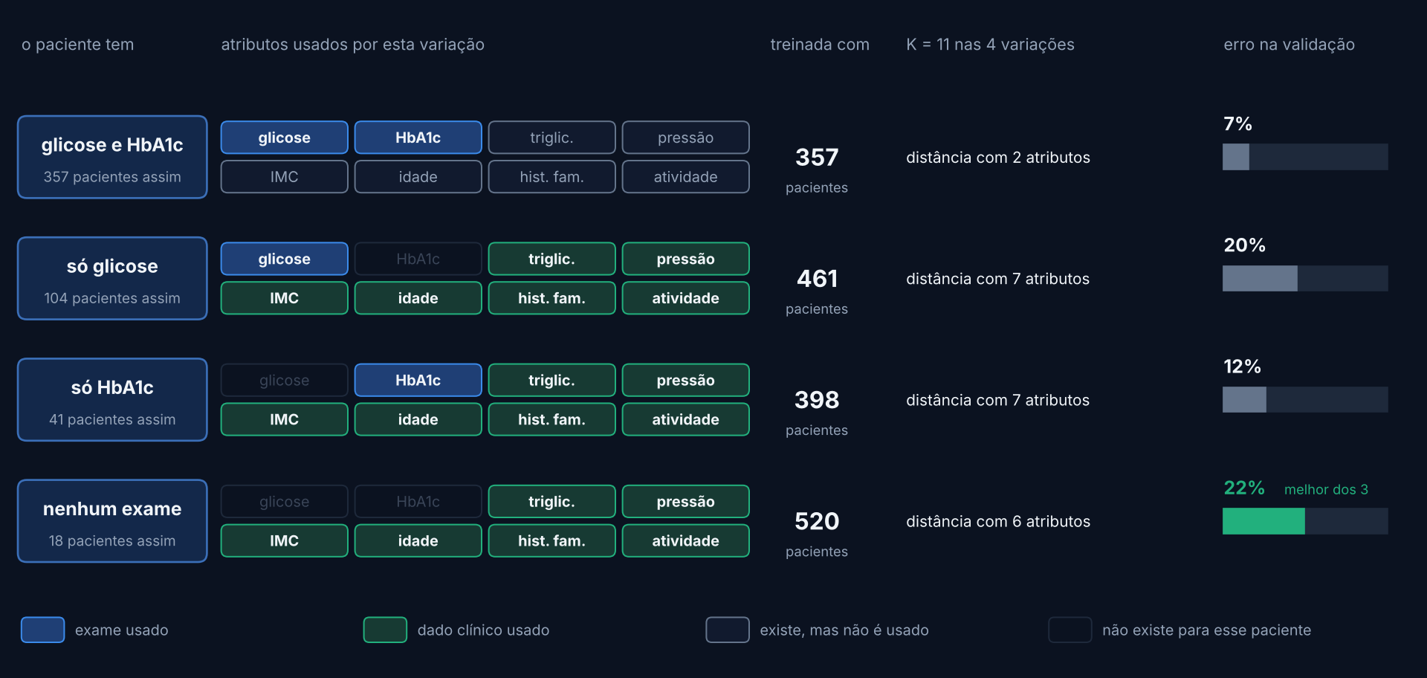
KNN: as 4 variações, uma por padrão de exames
Notes:
Só que nem todo paciente tem os dois exames. Por isso o KNN virou quatro: um para cada combinação de exames. Quem tem glicose e HbA1c é comparado só pelos dois exames. Os dados clínicos ficam de fora, porque no KNN todo atributo pesa igual na distância e eles pioravam o resultado. Quem não tem um dos exames é comparado pelo exame que tem mais os seis dados clínicos, e quem não tem nenhum, só pelos clínicos. Em todos, K igual a 11. À direita, o erro de cada versão: o KNN é o melhor dos três em quem não tem nenhum exame.

Slide 31
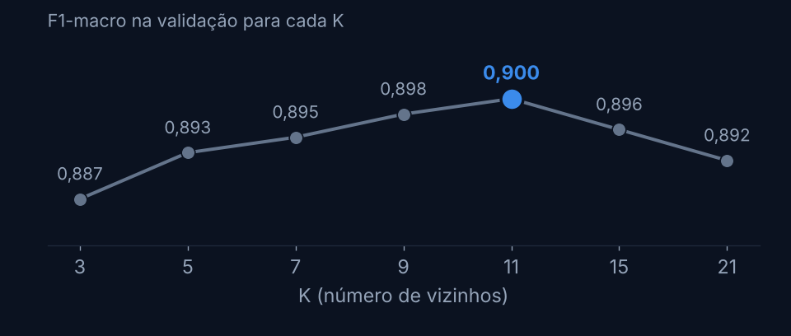
KNN: o que menos gera falsos positivos
Como construímos
Resultado na validação
Padronização pela média e desvio do treino
Distância Euclidiana; mín-máx e Manhattan foram testadas, sem ganho
4 submodelos: com os dois exames, só glicose e HbA1c; faltando exame, o que tem + 6 dados clínicos
K escolhido por validação cruzada entre 3 e 21
0,896
0,854
0,942
F1-macro
recall diabetes
recall controle
Ponto forte
Poucos falsos positivos (FP): cerca de 14 dos 250 controles são previstos como diabetes.
Ponto fraco
Mais falsos negativos (FN): cerca de 40 dos 270 diabéticos são previstos como controle.
Notes:
Resumindo a construção: padronização pela média e desvio, distância Euclidiana e K escolhido pela validação cruzada, de 3 a 21; o melhor foi 11. Testamos também mín-máx e Manhattan, sem ganho. O resultado foi F1 de 0,896. É o modelo mais conservador: quase não chama controle de diabético, só uns 14 dos 250, mas deixa passar mais diabéticos, uns 40 dos 270.

Slide 32
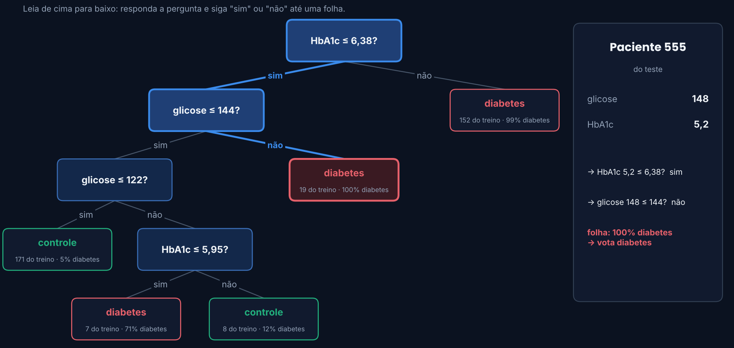
Árvore: perguntas de sim ou não até chegar numa folha
Notes:
O segundo modelo é a árvore de decisão. O KNN compara o paciente com outros pacientes; a árvore faz diferente: ela aprende regras, perguntas de sim ou não, parecido com um protocolo médico. Essa é a árvore de quem tem os dois exames. Lemos de cima para baixo: respondemos cada pergunta e seguimos o sim ou o não até chegar numa folha, que é a resposta. Cada folha mostra quantos pacientes do treino caíram ali e quantos eram diabéticos. No vídeo, o paciente 555 tem HbA1c 5,2, então sim; glicose 148, então não; cai numa folha em que 100% eram diabéticos: a árvore vota diabetes. O paciente 478 cai na folha de controle, em que só 5% eram diabéticos.

Slide 33
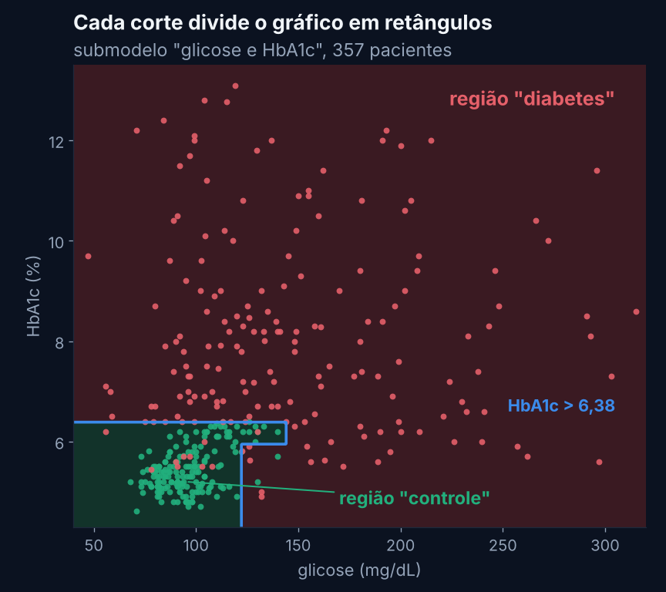
As mesmas perguntas, vistas no gráfico
Como a árvore aprende
1
Testa todos os cortes
em cada atributo, perguntas como "HbA1c ≤ 6,38?"
2
Escolhe o melhor corte
o de maior ganho de informação (entropia)
3
Repete em cada lado
até a profundidade 4
4
A folha responde
a classe da maioria dos pacientes que caem nela
Notes:
Como a árvore escolhe essas perguntas: em cada nó, ela testa todos os atributos e todos os pontos de corte e fica com o que mais separa diabéticos de controles, medido pelo ganho de informação com a entropia. Depois repete em cada lado, até a profundidade 4, com no mínimo 5 pacientes por folha. No gráfico, cada corte divide o espaço em retângulos; a região verde é onde ela responde controle. A primeira pergunta que ela escolheu sozinha foi HbA1c acima de 6,38, muito perto do critério médico de 6,5%.

Slide 34
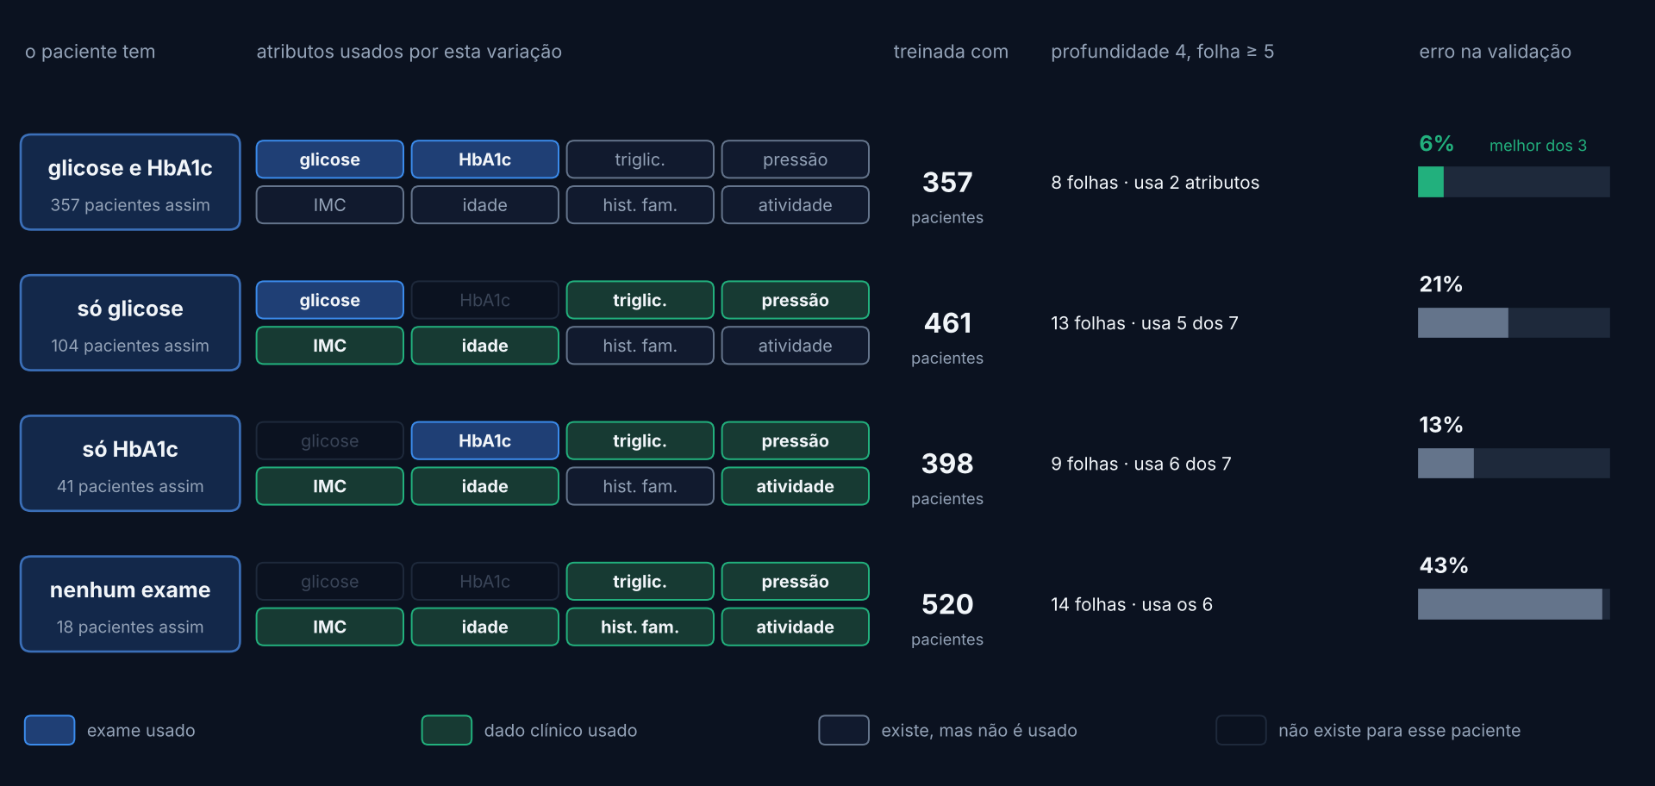
Árvore: as 4 variações, uma por padrão de exames
Notes:
A árvore também tem quatro versões, uma por padrão de exames, todas com profundidade 4 e pelo menos 5 pacientes por folha. A diferença para o KNN é que a árvore escolhe sozinha quais atributos usar. Com os dois exames, usou só glicose e HbA1c. Com só a glicose, usou 5 dos 7 atributos disponíveis; com só a HbA1c, 6 de 7; sem nenhum exame, os 6 clínicos. Ela é a melhor dos três em quem tem os dois exames, com 6% de erro, e a pior em quem não tem nenhum.

Slide 35
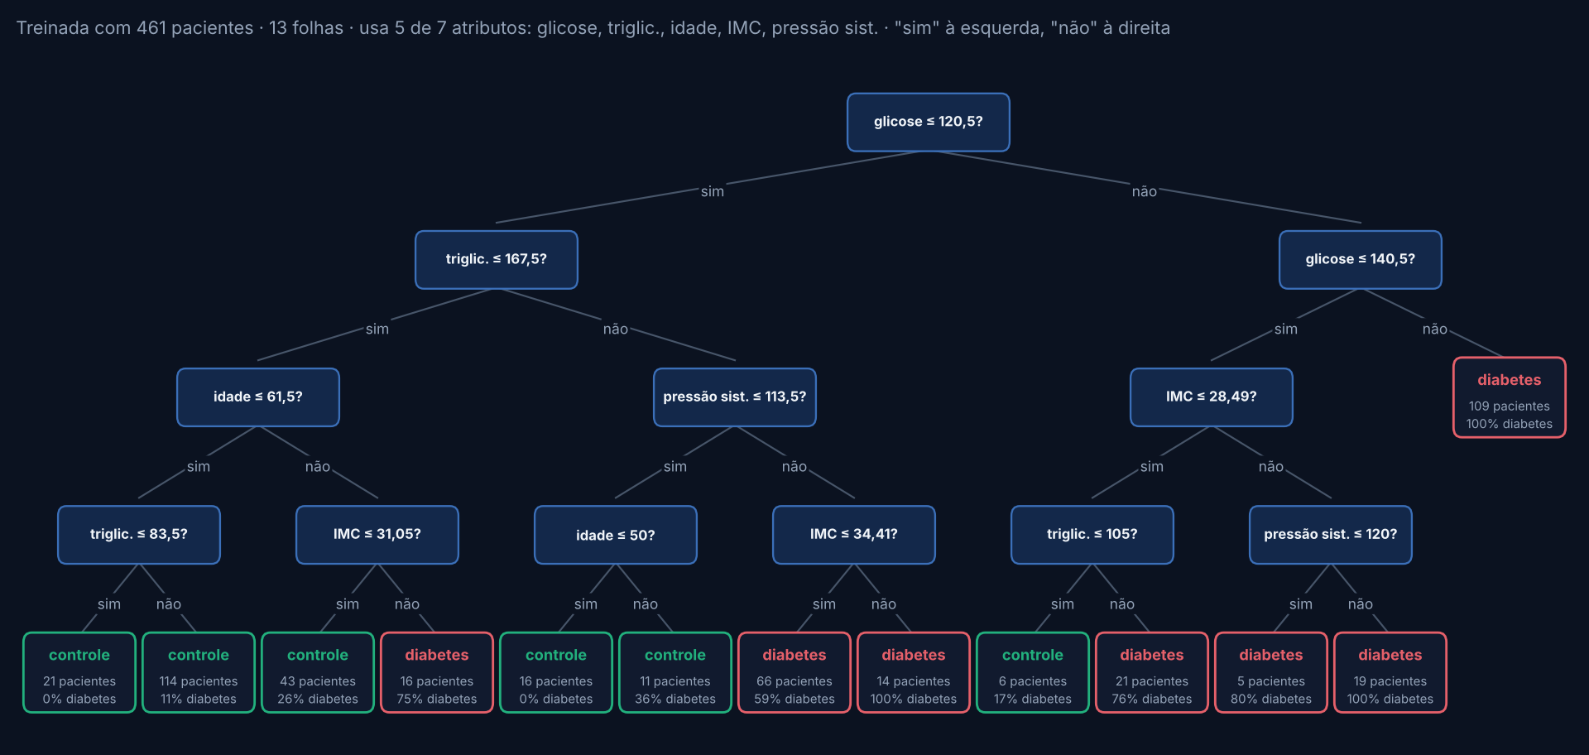
Árvore do grupo "só glicose": 5 dos 7 atributos
Notes:
Esta é a árvore de quem só tem glicose, treinada com os 461 pacientes que têm glicose. A primeira pergunta continua sendo o exame: glicose até 120,5. Acima de 140,5, 100% dos 109 pacientes eram diabéticos. Entre 120,5 e 140,5, ela usa IMC, triglicerídeos e pressão para decidir. Abaixo de 120,5, os dados clínicos é que separam: triglicerídeos, idade, IMC e pressão. Dos 7 atributos disponíveis, ela escolheu 5; histórico familiar e atividade física não deram ganho de informação suficiente.

Slide 36
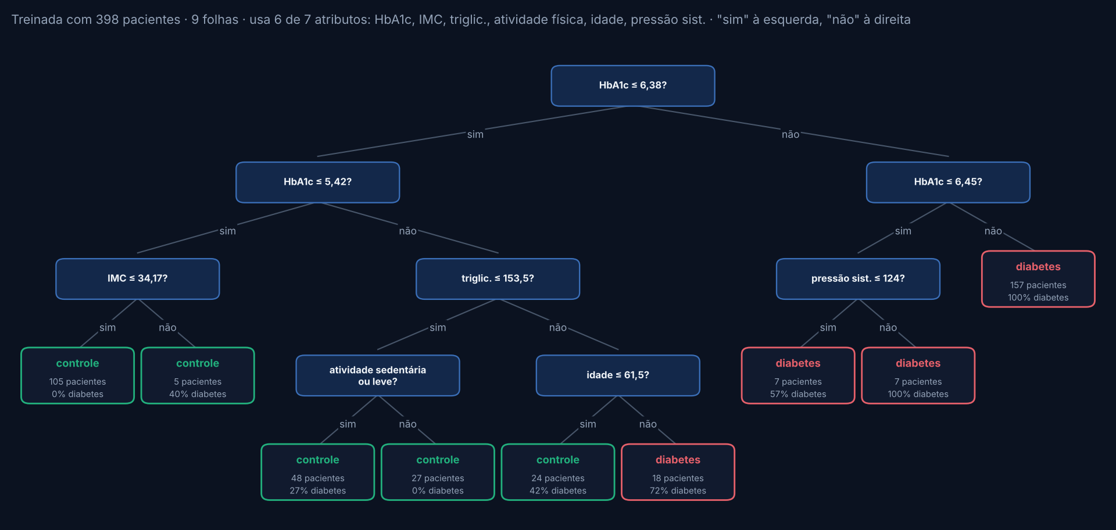
Árvore do grupo "só HbA1c": 6 dos 7 atributos
Notes:
Esta é a árvore de quem só tem HbA1c, treinada com 398 pacientes. A raiz é a mesma da árvore completa: HbA1c até 6,38. Acima de 6,45, 100% dos 157 pacientes eram diabéticos. Abaixo de 5,42, quase todos eram controle. Na faixa intermediária, entre 5,42 e 6,38, ela recorre aos dados clínicos: triglicerídeos, atividade física e idade. Usou 6 dos 7 atributos; só o histórico familiar ficou de fora.

Slide 37
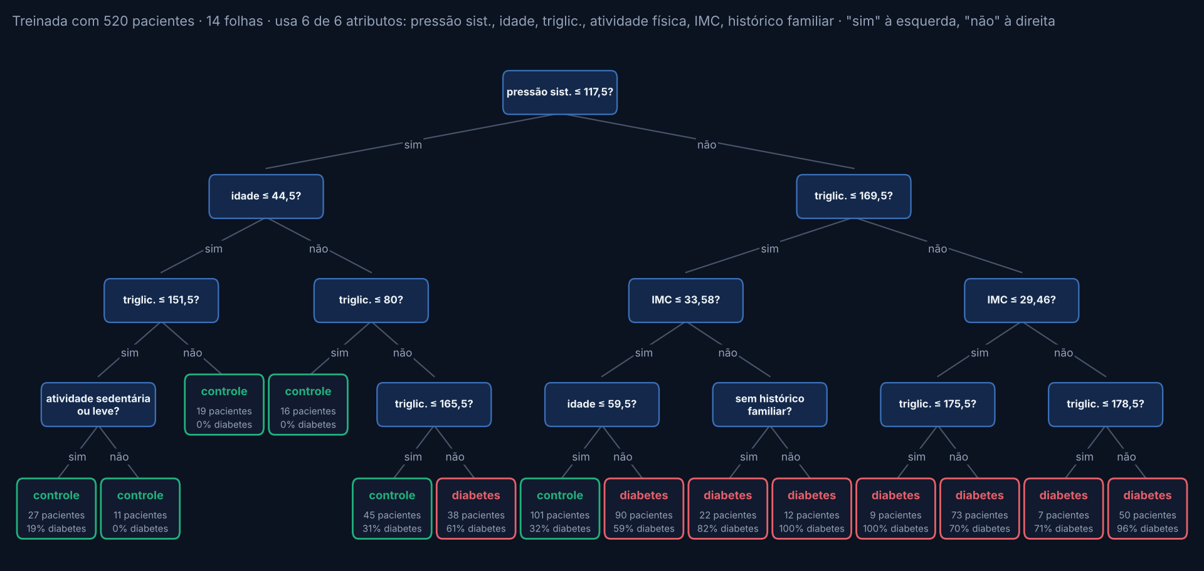
Árvore do grupo "sem exames": só dados clínicos
Notes:
Esta é a árvore de quem não tem nenhum exame. Ela é treinada com os 520 pacientes, porque todos têm dados clínicos, e é a maior: 14 folhas. A primeira pergunta é a pressão sistólica até 117,5; depois vêm idade, triglicerídeos e IMC. Repare que várias folhas ficam entre 30% e 70% de diabéticos: sem os exames, os dados clínicos separam pouco as classes. Por isso a árvore erra 43% nesse grupo, e é aí que o KNN e a rede compensam no voto.

Slide 38
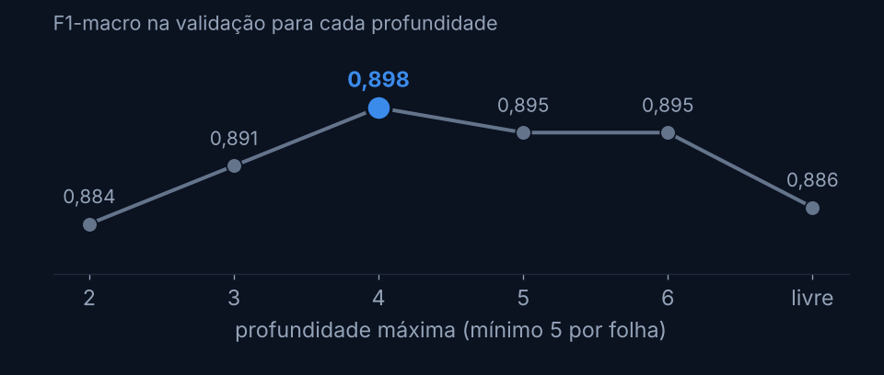
Árvore: a que mais acerta os diabéticos
Como construímos
Resultado na validação
Não precisa padronizar: cada corte olha um atributo só
Critério entropia; Gini foi testado e empatou
4 submodelos, com os mesmos atributos do KNN
Profundidade 4 e mínimo de 5 pacientes por folha: a mais compacta entre as melhores
0,894
0,881
0,907
F1-macro
recall diabetes
recall controle
Ponto forte
Mais verdadeiros positivos (VP): 238 dos 270 diabéticos, e dá para ler as regras.
Ponto fraco
Mais falsos positivos (FP) que o KNN: cerca de 23 dos 250 controles.
Notes:
Na construção: a árvore não precisa padronizar, porque cada pergunta olha um atributo só. Usamos entropia; o Gini empatou. Testamos profundidades de 2 a 6 e sem limite. Sem limite, ela decora o treino e cai para 0,874. Ficamos com profundidade 4 e folha mínima de 5, a mais simples entre as melhores. Resultado: F1 de 0,894, e é a que mais acerta os diabéticos: 238 dos 270. O ponto fraco é que marca mais controles como diabéticos que o KNN.

Slide 39
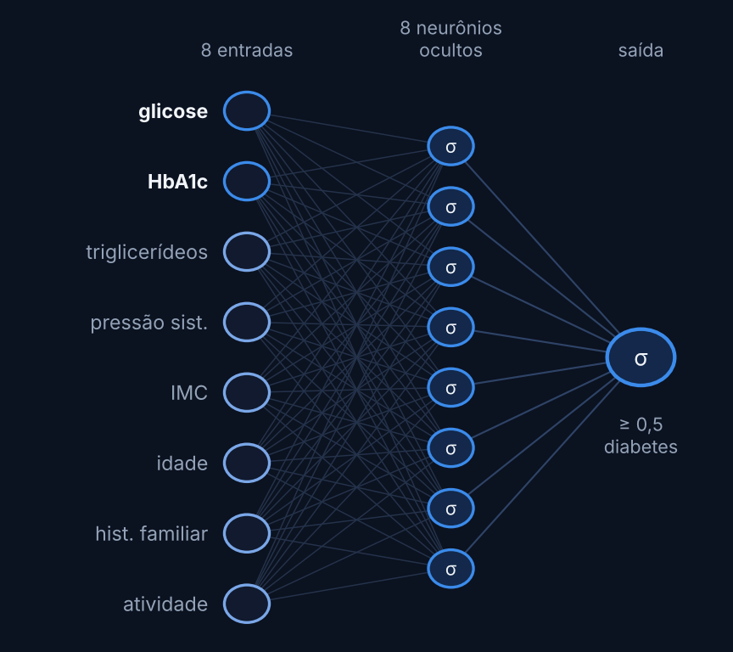
Rede neural: os pesos são aprendidos com o erro
Como a rede aprende
1
Soma ponderada
cada neurônio soma as entradas com pesos, mais o viés
2
Sigmoide
transforma a soma num valor entre 0 e 1
3
Saída
valor ≥ 0,5 na saída significa diabetes
4
Retropropagação
o erro volta pela rede e ajusta os pesos, por até 3000 épocas
Notes:
O terceiro modelo é a rede neural. Diferente da árvore, ela não faz uma pergunta de cada vez: olha todas as entradas juntas e aprende quanto cada uma pesa. As entradas passam por uma camada de 8 neurônios. Cada neurônio faz uma soma ponderada das entradas mais o viés e aplica a sigmoide, a função de ativação, que transforma o resultado num valor entre 0 e 1. A saída também é uma sigmoide: é a probabilidade estimada de diabetes, e acima do limiar de decisão de 0,5 classificamos como diabetes. No treino, os pesos começam aleatórios; a cada época, o erro da saída volta pela rede, o backpropagation, e o otimizador Adam ajusta os pesos. No vídeo, primeiro a ida, em azul, depois a volta do erro, em vermelho.

Slide 40
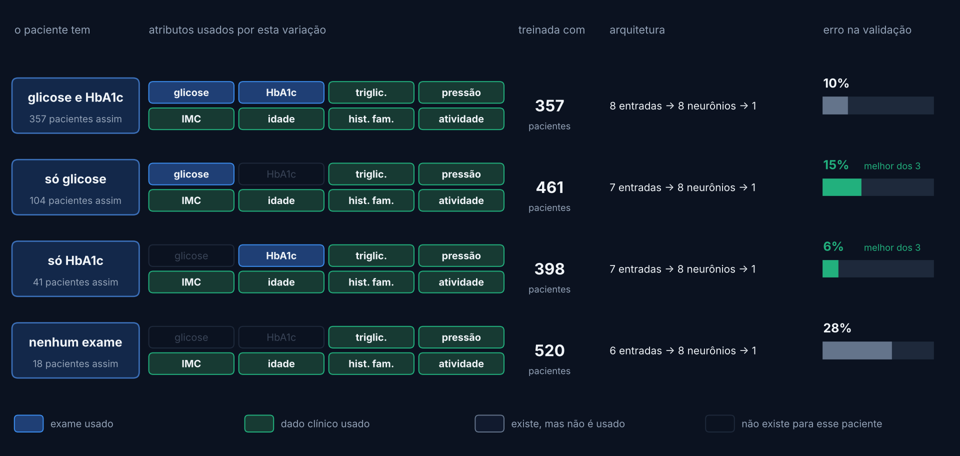
Rede neural: as 4 variações, uma por padrão de exames
Notes:
A rede também tem quatro versões, uma por padrão de exames, todas com 8 neurônios na camada oculta; muda só o número de entradas: 8, 7, 7 ou 6. A diferença para o KNN e a árvore está na primeira linha: com os dois exames, a rede usa também os seis dados clínicos, porque aprende um peso para cada entrada e dá peso pequeno ao que ajuda pouco. Por isso ela é a melhor dos três quando falta um exame: 15% de erro em quem só tem glicose e 6% em quem só tem HbA1c.

Slide 41
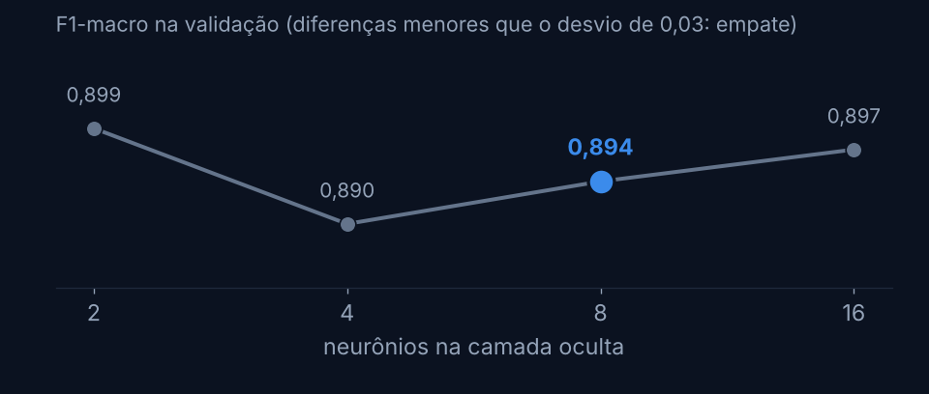
Rede neural: a melhor quando falta exame
Como construímos
Resultado na validação
Entradas padronizadas pela média e desvio do treino
Usa os 6 dados clínicos mesmo com os dois exames: ela aprende quanto peso dar a cada um
Otimizador Adam, uma variação do gradiente; o gradiente simples, exemplo a exemplo, deu 0,874
4 submodelos; neurônios escolhidos por validação cruzada; 5 inicializações: de 0,888 a 0,894
0,886
0,870
0,904
F1-macro
recall diabetes
recall controle
Ponto forte
Menos erros quando falta exame: 15% de erro em quem só tem glicose (KNN e árvore: 20%).
Ponto fraco
Mais falsos positivos (FP) em quem tem os dois exames: cerca de 14 dos 173 controles.
Notes:
Na construção: padronizamos as entradas e usamos o otimizador Adam, uma variação do gradiente descendente; o gradiente simples, exemplo a exemplo, deu 0,874. Testamos 2, 4, 8 e 16 neurônios, deu empate e ficamos com 8. Rodamos com 5 inicializações diferentes e o resultado ficou entre 0,888 e 0,894, então não depende de sorte. Resultado: F1 de 0,886. Sozinha é a mais fraca, mas é a melhor quando falta exame.

Slide 42
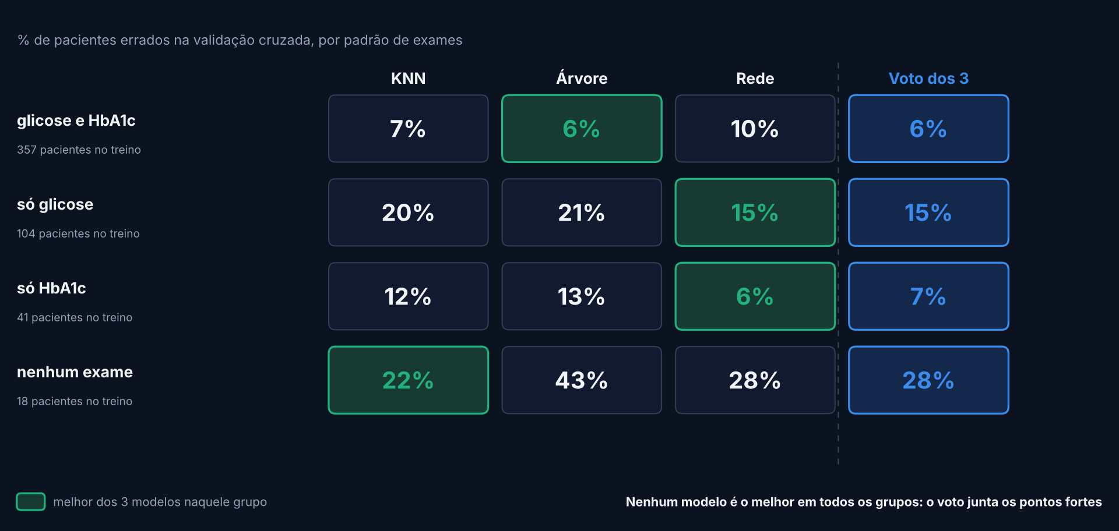
Cada modelo é melhor num grupo diferente de pacientes
Notes:
Juntando os três: a árvore é a melhor em quem tem os dois exames, a rede quando falta um exame, e o KNN quando não tem nenhum. Nenhum modelo é o melhor em todos os grupos, e é por isso que o voto funciona: ele fica perto do melhor em cada linha. No geral, o voto chega a 0,912 na validação, contra perto de 0,89 de cada modelo sozinho, e deu 0,899 no Kaggle.

Slide 43
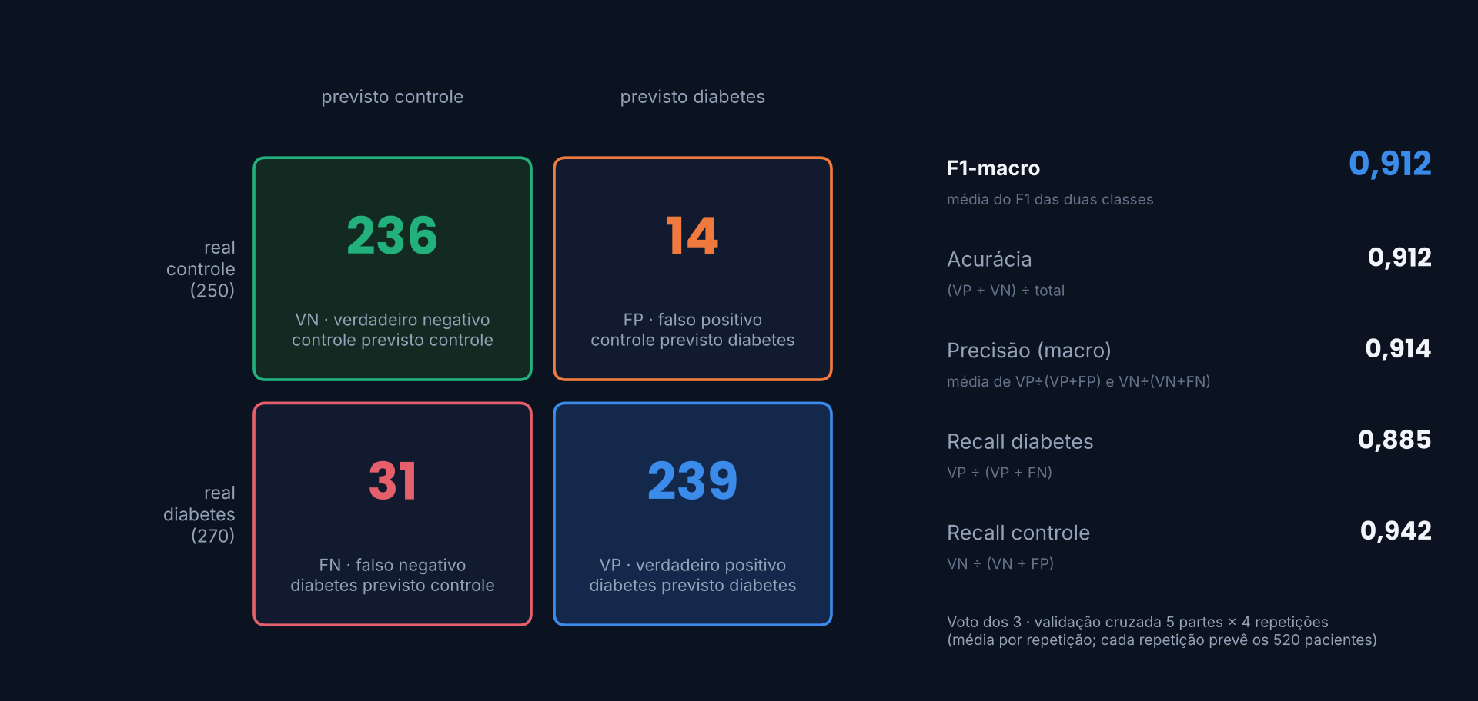
O voto erra cerca de 45 dos 520 pacientes na validação
Notes:
Na matriz de confusão, a classe positiva é diabetes. VP, verdadeiro positivo: diabético previsto como diabetes (239). VN, verdadeiro negativo: controle previsto como controle (236). FP, falso positivo: controle previsto como diabetes (14). FN, falso negativo: diabético previsto como controle (31). Com isso: recall de diabetes = VP ÷ (VP + FN) = 0,885; recall de controle = VN ÷ (VN + FP) = 0,942; e o F1-macro, a média do F1 das duas classes, deu 0,912. Testamos também distância Manhattan, Gini, tirar e colocar atributos e Random Forest: nada melhorou de forma consistente. O que sobra de erro são principalmente falsos negativos: diabéticos com glicose e hemoglobina normais. No placar público ficamos em 13º de 19, a uns 5 pacientes do primeiro.

Slide 44
Pontos de atenção
1
Olhar os dados antes do modelo
2
Valor ausente não é valor normal
A correção das unidades rendeu mais que 79 mil combinações
Preencher com a mediana escondia justamente os doentes
3
Desconfiar de validação boa demais
4
Simples e bem preparado vence complexo
91% na validação e 84% no Kaggle: o modelo aprendia o grupo, não o problema
K=11, árvore de profundidade 4 e rede de 8 neurônios
Notes:
Primeiro, olhar os dados antes de sair testando modelo. Segundo, valor que falta não é valor normal. Terceiro, desconfiar quando a validação fica muito melhor que o resultado real. E por último, modelo simples com dados bem tratados ganhou dos complexos. Começamos tentando melhorar o modelo e terminamos melhorando os dados. Foi aí que o resultado veio.

Slide 45
Obrigado
Notes:
Abrir para perguntas.

